Slide 1
ПОРТФОЛИО
Бугазовой Малкан Мусаевны

Slide 2
СОДЕРЖАНИЕ
Раздел 1. Общие сведения
Раздел 2. Ресурсное обеспечение
Раздел 3. Методическая копилка
Документы и материалы по самообразованию
Достижения воспитанников
Фотоматериалы

Slide 3
РАЗДЕЛ 1
Общие сведения
Резюме
Дополнительная информация

Slide 4
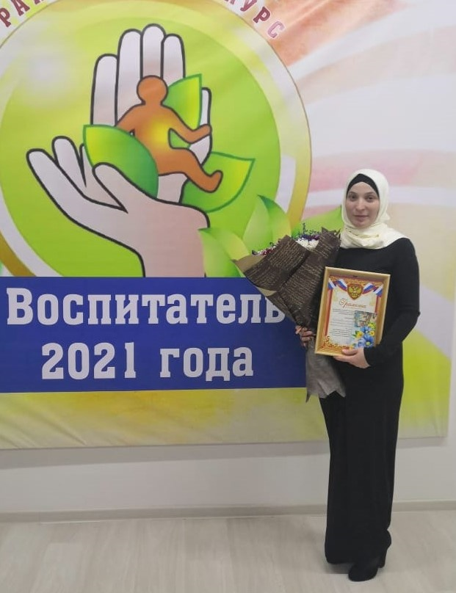
РЕЗЮМЕ
Ф.И.О. Бугазова Малкан Мусаевна
Дата рождения: 18.09.1993 г.
Место рождения: г. Грозный
Гражданство: РФ Пол: женский
Домашний адрес:366010 Чеченская Республика, Грозненский Район, ст. Петропавловская
Телефон: 8989-926-47-99
E-mail:BUGAZOVAAA @mail.ru
Паспорт:(серия, номер, когда и кем выдан) . 96 13 464511 Отдел УФМС России по Чеченской Республике
Место работы: Муниципальное бюджетное дошкольное образовательное учреждение «Детский сад «Седарчий» ст. Петропавловская Грозненского муниципального района»
Педагогический стаж: 3 года
Стаж работы в МБДОУ «Детский сад «Седарчий»: 3 года

Slide 5
Образование:
Годы учебы | Название учреждения, город | Курс, класс
2000-2011 | МБОУ СОШ Ст. Ильиновская | 1-11 класс
2011-2016 | Чеченский Государственный Педагогический Университет | 1-5 курс

Slide 6
ДОПОЛНИТЕЛЬНАЯ
ИНФОРМАЦИЯ
Навыки работы с ПК: Ms Office, Word, PowerPoint
Интересы, предпочтения, хобби: Художественная и народная литература, изучение истории народов Кавказа и Востока, рисование нетрадиционным методом.

Slide 7
Раздел 2
Ресурсное обеспечение
Список научно-методического обеспечения:
Использование методических материалов и учебно-методической литературы
Использование ИКТ в образовательном процессе
Информация об участии в профессиональных и творческих педагогических конкурсах, проведении семинаров
страницы в сетевых сообществах:
http://www.maaam.ru
http://nsportal.ru

Slide 8
Использование методических материалов и учебно-методической литературы:
Алиева Т.И., Арнаутова Е.П., Протасова Е.Ю. Безопасность на улице: Программно-методическое пособие. М.: Изд. дом «Карапуз», 1999.
Арушанова А.Г. Речь и речевое общение детей: Книга для воспитателей детского сада. М.: Мозаика-Синтез, 1999.
Аппликация в детском саду/ А.Н. Малышева, Н.В. Ермолаева;-Ярославль: Академия развития, 2008.-144 с.
Давидчук А.Н. Индивидуально-ориентированное обучение младших дошкольников: Методическое пособие для воспитателей. М.: Мозаика-Синтез, 2000.
Дыбина О.В. Рукотворный мир: Сценарии игр-занятий для дошкольников.- Москва: ТЦ «Сфера», 2000.-96 с.
Истоки» под редакцией Л.Е.Курнешовой: базисная программа развития ребёнка-дошкольника. Центр «Дошкольное детство им. А.В.Запорожца».
Колесникова Е.В. Математика для дошкольников 3-4 лет: Сценарии занятий по развитию математических представлений.-Москва: ТЦ Сфера, 2002.-48 с.
Новоселова С.Л. Развивающая предметная среда: Методические рекомендации по проектированию вариативных дизайн-проектов развивающей предметной среды в детских садах и учебно-воспитательных комплексах. М., 1995.

Slide 9
Раздел 3
Методическая копилка
Конспекты занятий
Сценарии праздников, развлечений
Родительские собрания

Slide 10
№ | Название методической разработки | год
1 | Конспект занятия по развитию речи «Путешествие в страну Красивой речи» | 2019
2 | Конспект занятия по ФЭМП «Пять ключей» | 2020
3 | Семинар-практикум «Речевое развитие дошкольников» | 2020
4 | Семинар «Развитие речи детей» | 2020
5 | Викторина «Красивую речь приятно слышать» | 2020
6 | Мастер-класс «Развитие речи детей с использованием игровых технологий» | 2021
7 | Конспект занятия «Эксперименты с водой»
7 | Мастер класс «Развитие речи на родном языке»
ПЕРЕЧЕНЬ МЕТОДИЧЕСКИХ РАЗРАБОТОК

Slide 11
Документы и материалы по самообразованию
Курсы повышения квалификации:
«Организация образовательного процесса для детей раннего возраста (0-3) в условиях реализации ФГОС ДО» (2018 год)
«Правила гигиены. Особенности работы детского сада в условиях сложной санитарно-эпидемиологической обстановки. Использование новейших технологий в организации дошкольного образования» (2020 год)
«Основы обеспечения информационной безопасности детей» (2020 год)
Методическая тема по самообразованию:
«Развитие речи детей посредством ознакомления с окружающим миром»

Slide 12
Достижения воспитанников
Уровень | Название конкурса | Год | Результат
Районный | Конкурс «Юные таланты» | 2019 | 3 место
ДОУ ДОУ | Конкурс «Знатоки Ислама» Конкурс «Лучший чтец» | 2019 2019 | 1,2,3 место 1, 2 место

Slide 13
ФОТОМАТЕРИАЛЫ

Slide 14
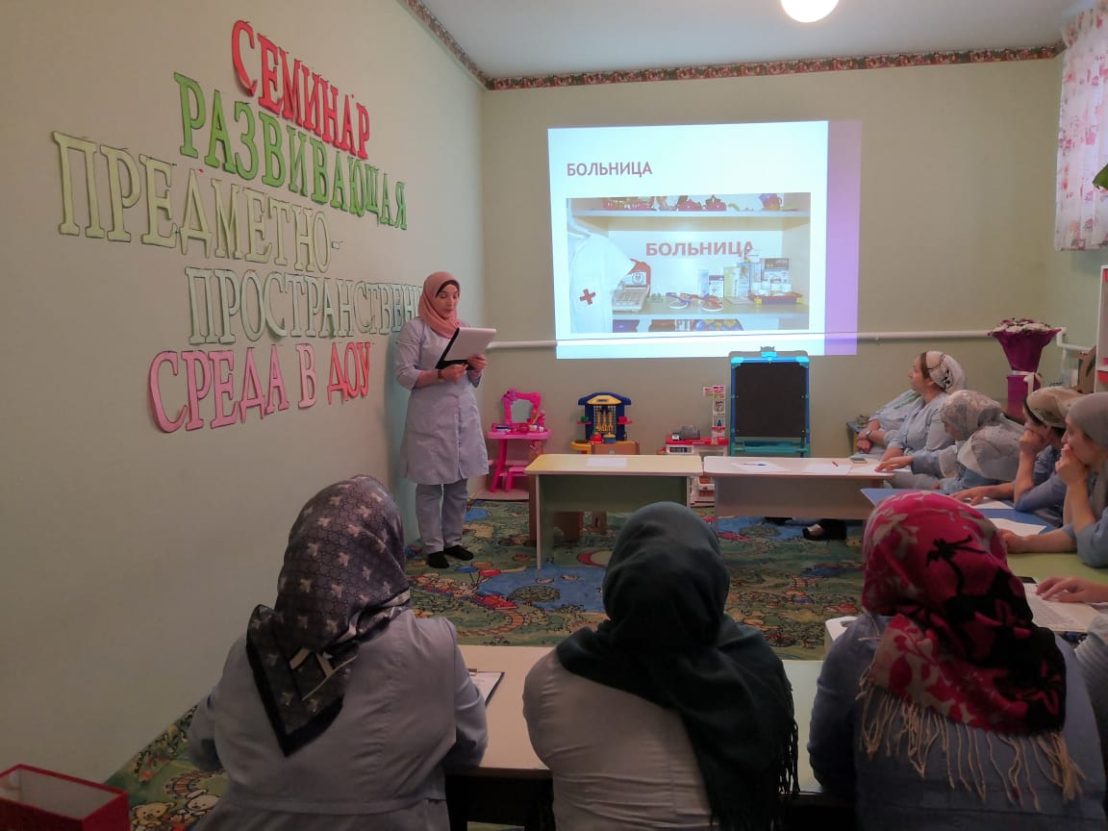
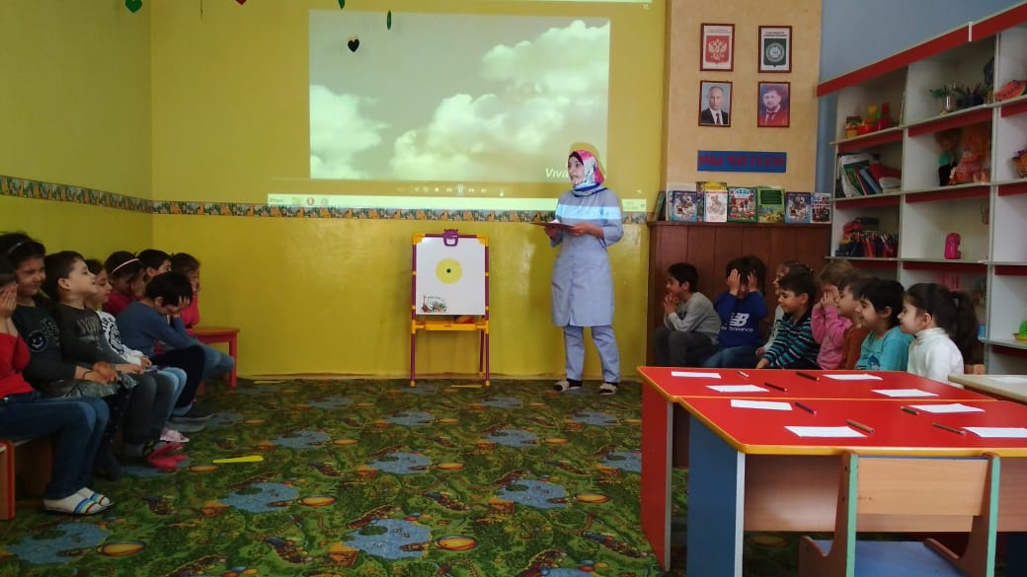
Семинар «Развивающая предметно-пространственная среда в ДОУ»
ООД «Путешествие в страну Красивой речи»

Slide 15
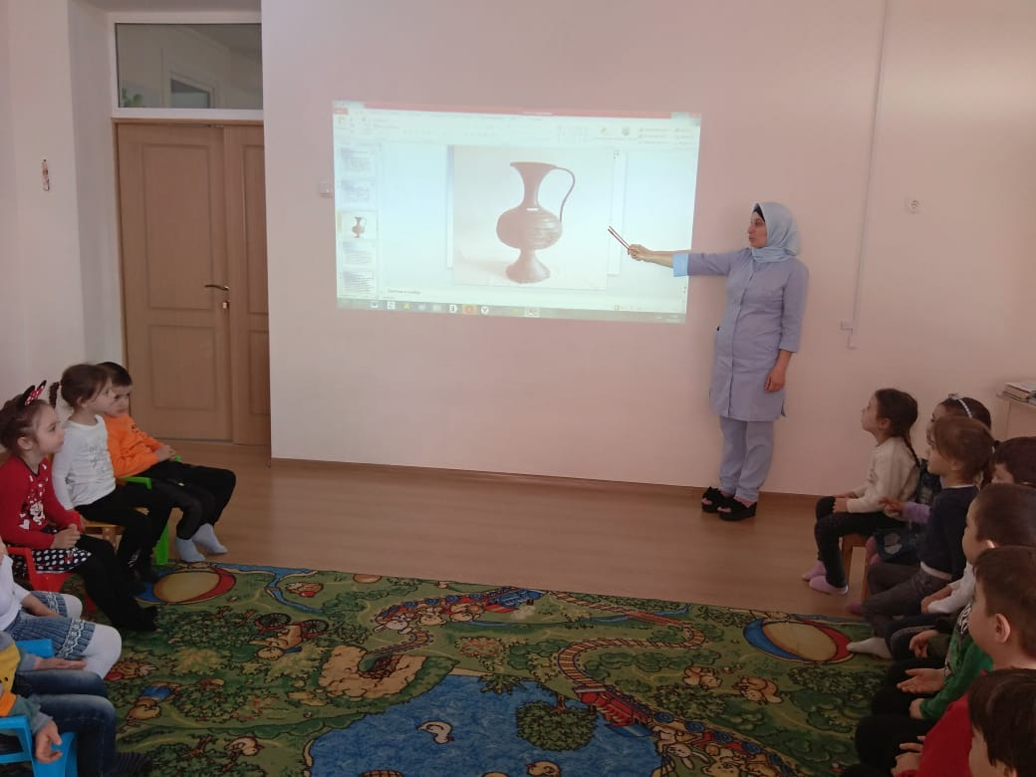
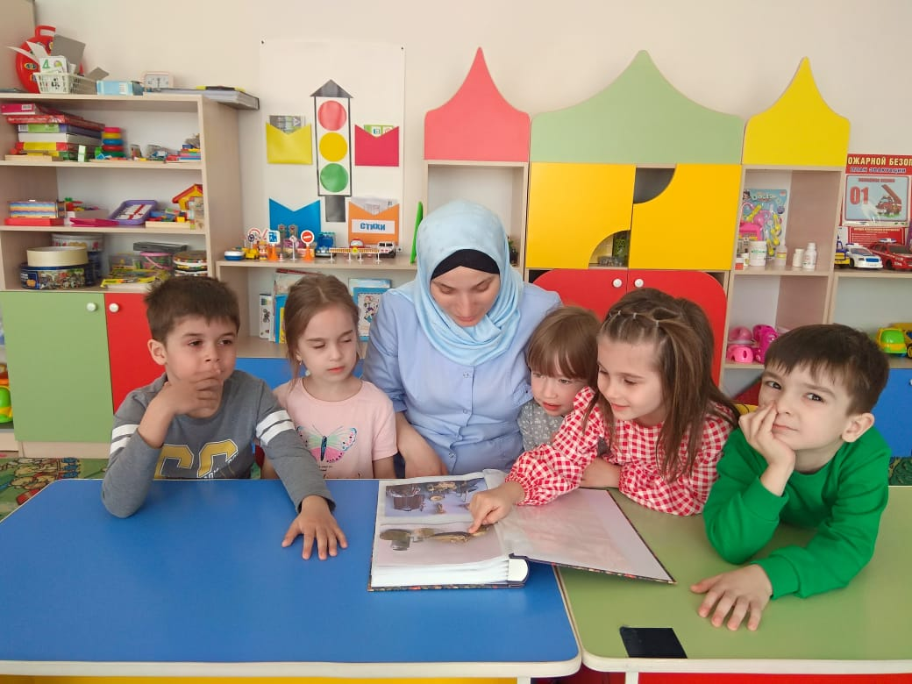
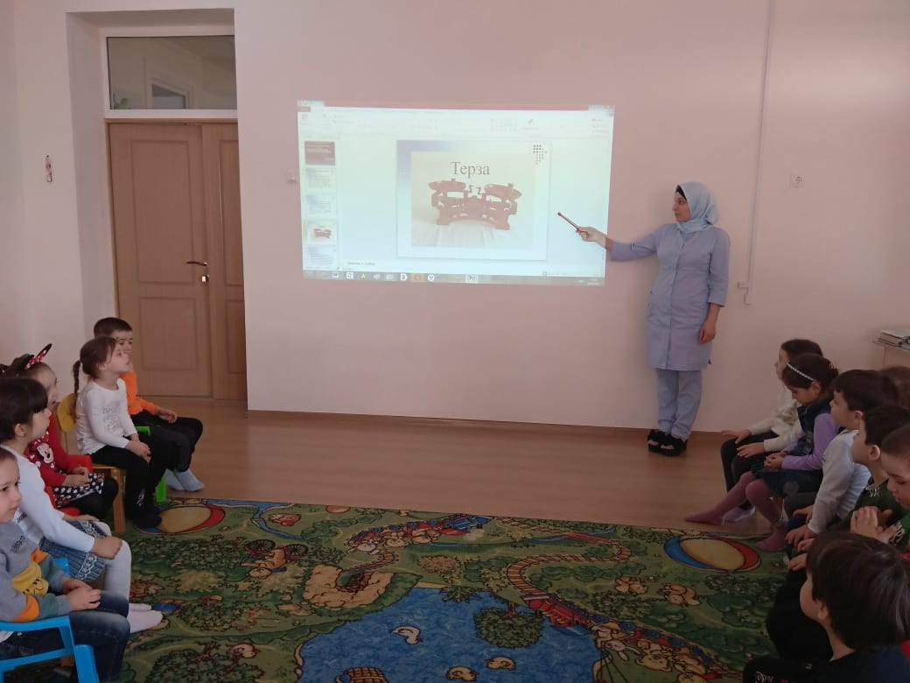
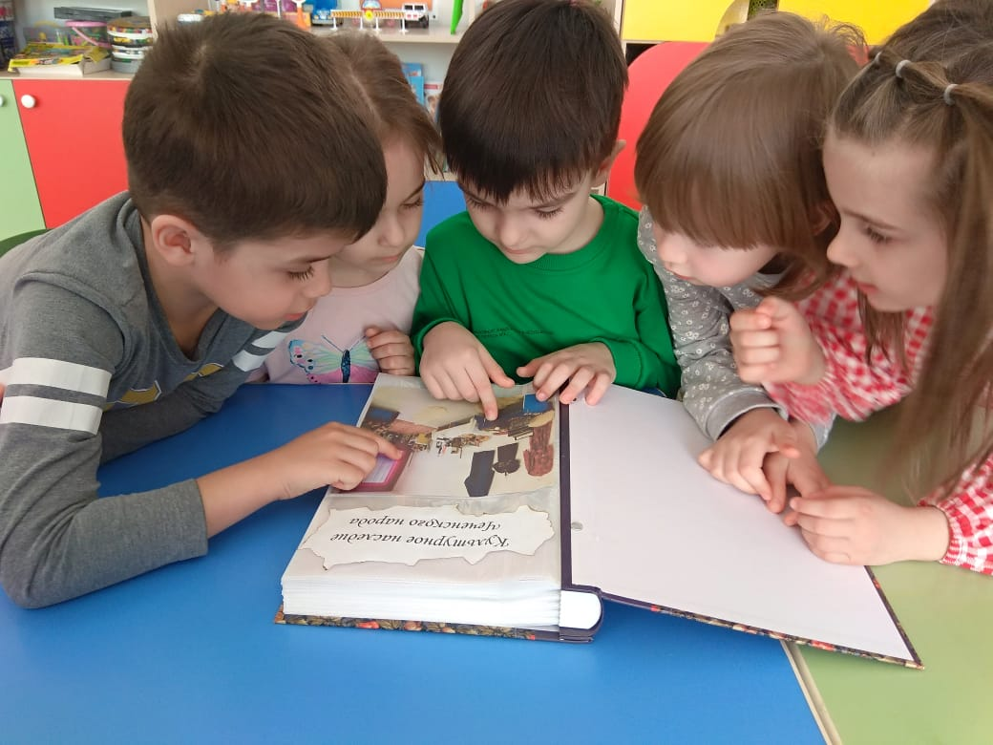

Slide 16
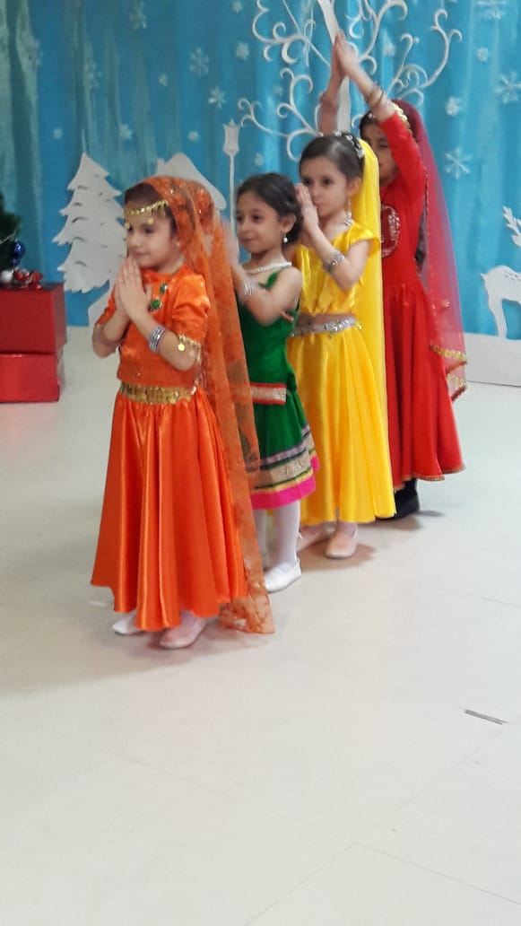
«ИНДИЙСКИЙ ТАНЕЦ»

Slide 17
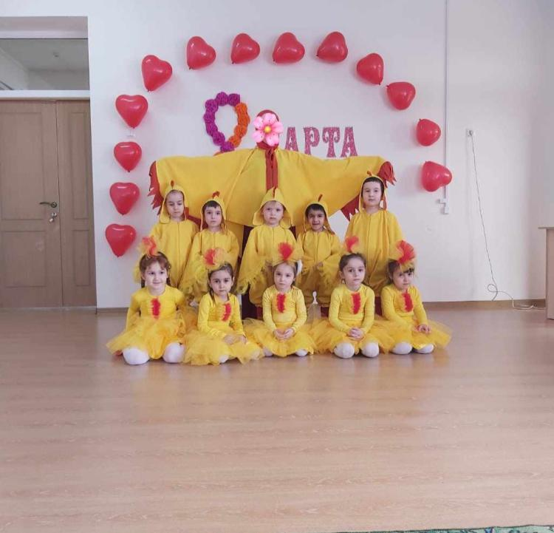
УТРЕННИК «8 марта»

Slide 18
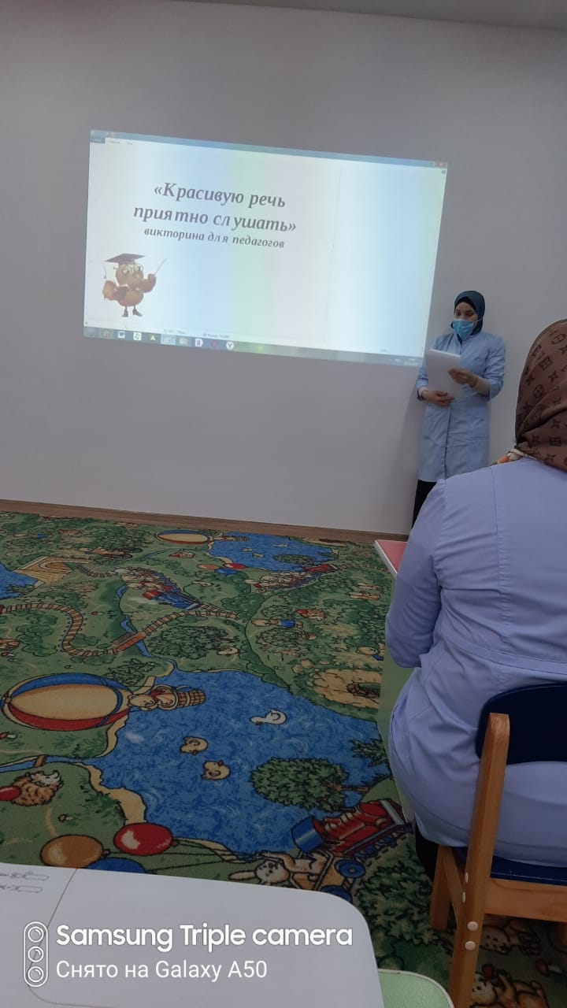
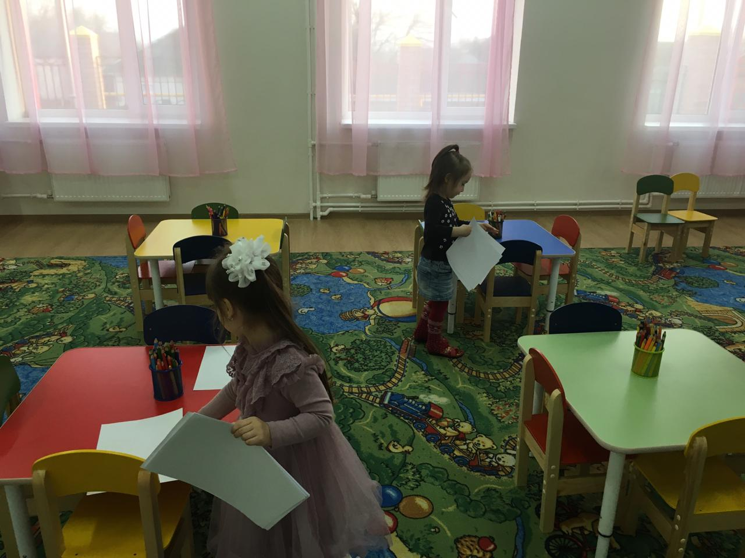
Викторина «Красивую речь приятно слушать»
Помощь воспитателю

Slide 19
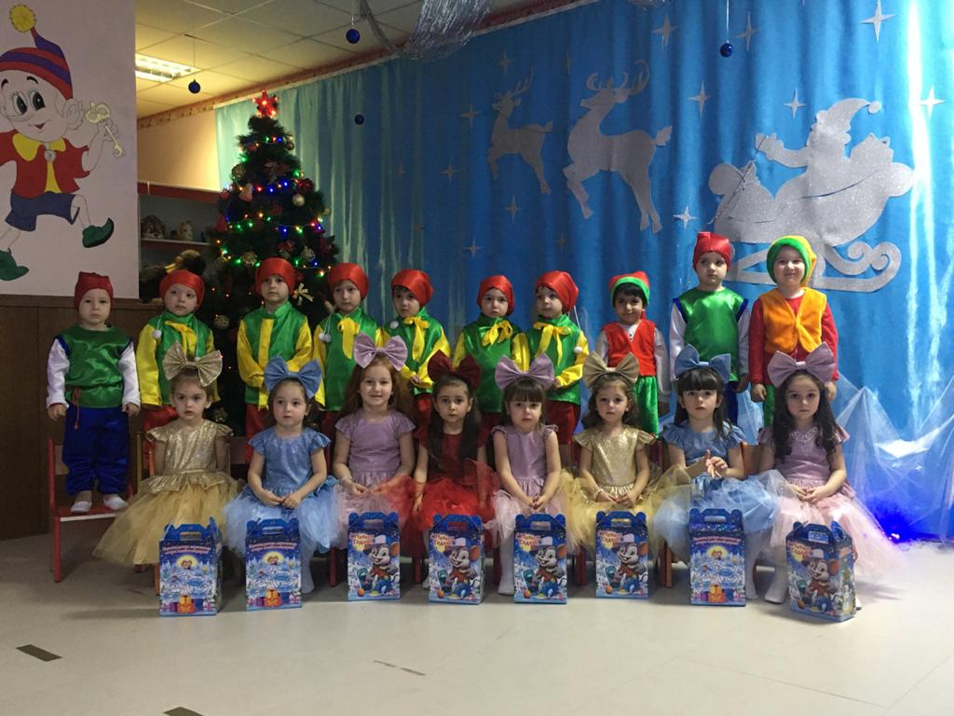

Slide 20
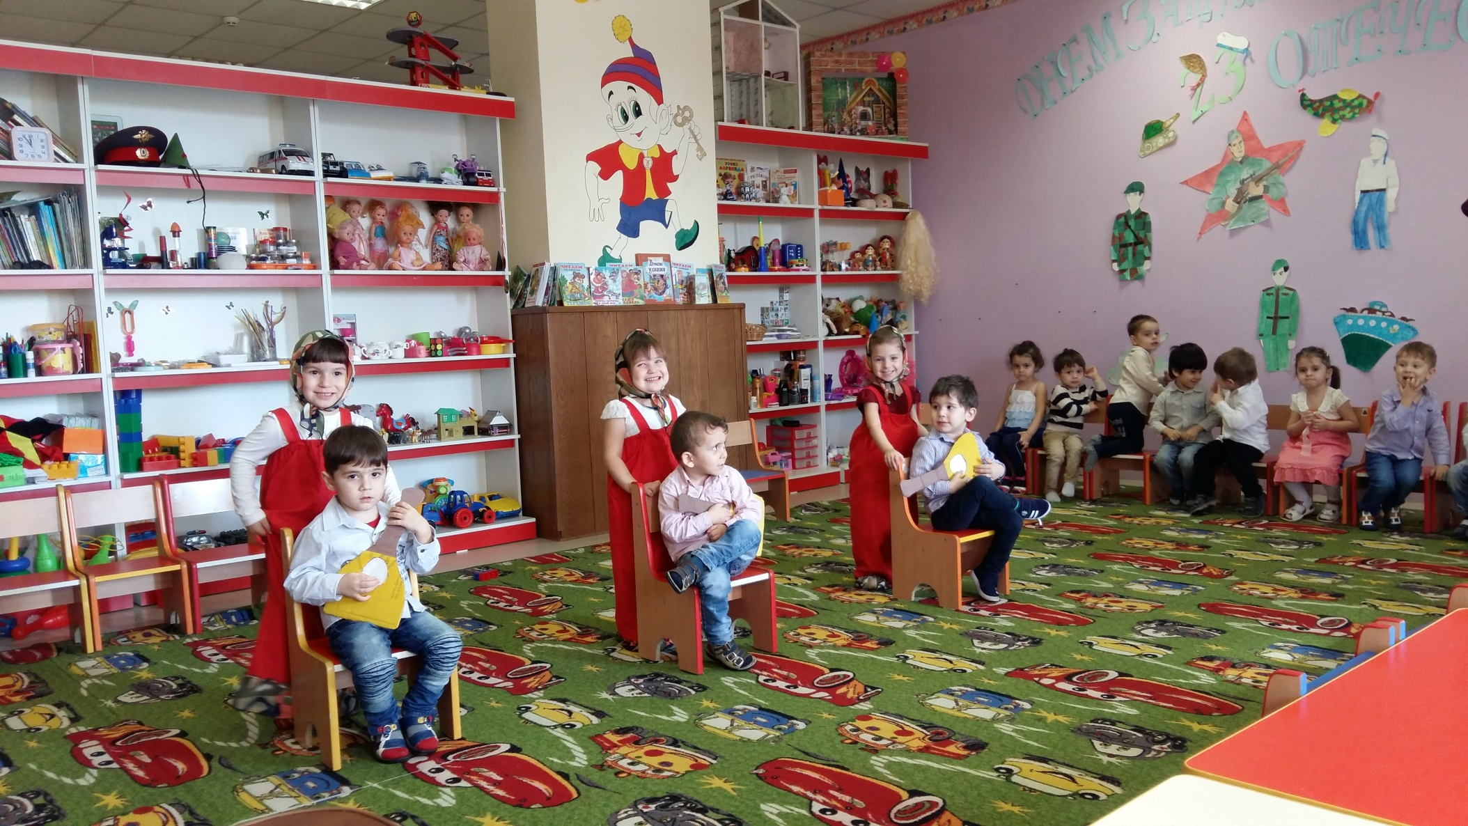

Slide 21
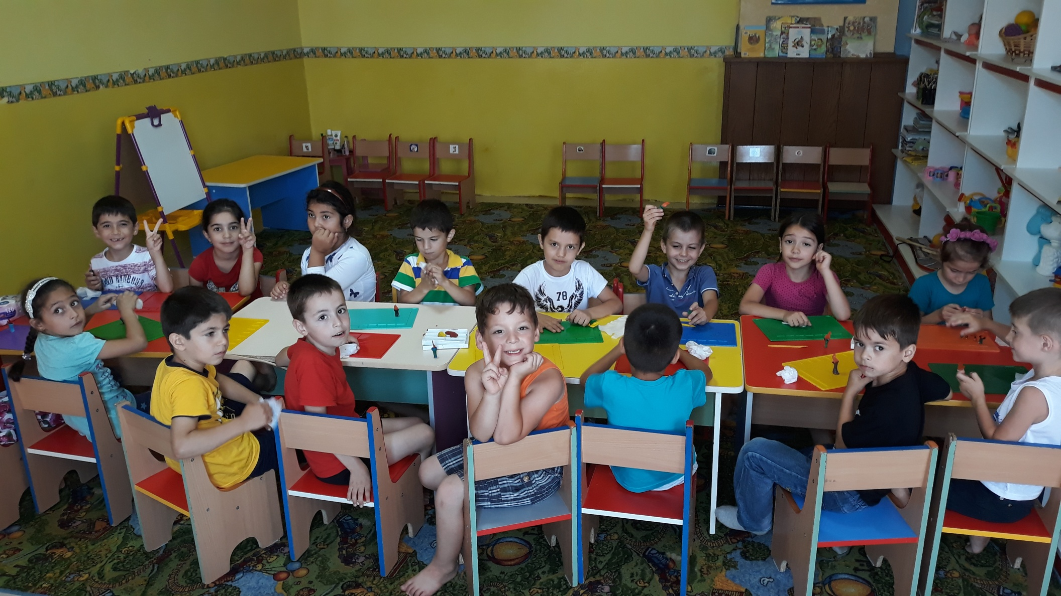
Лепка «Котенок»

Slide 22
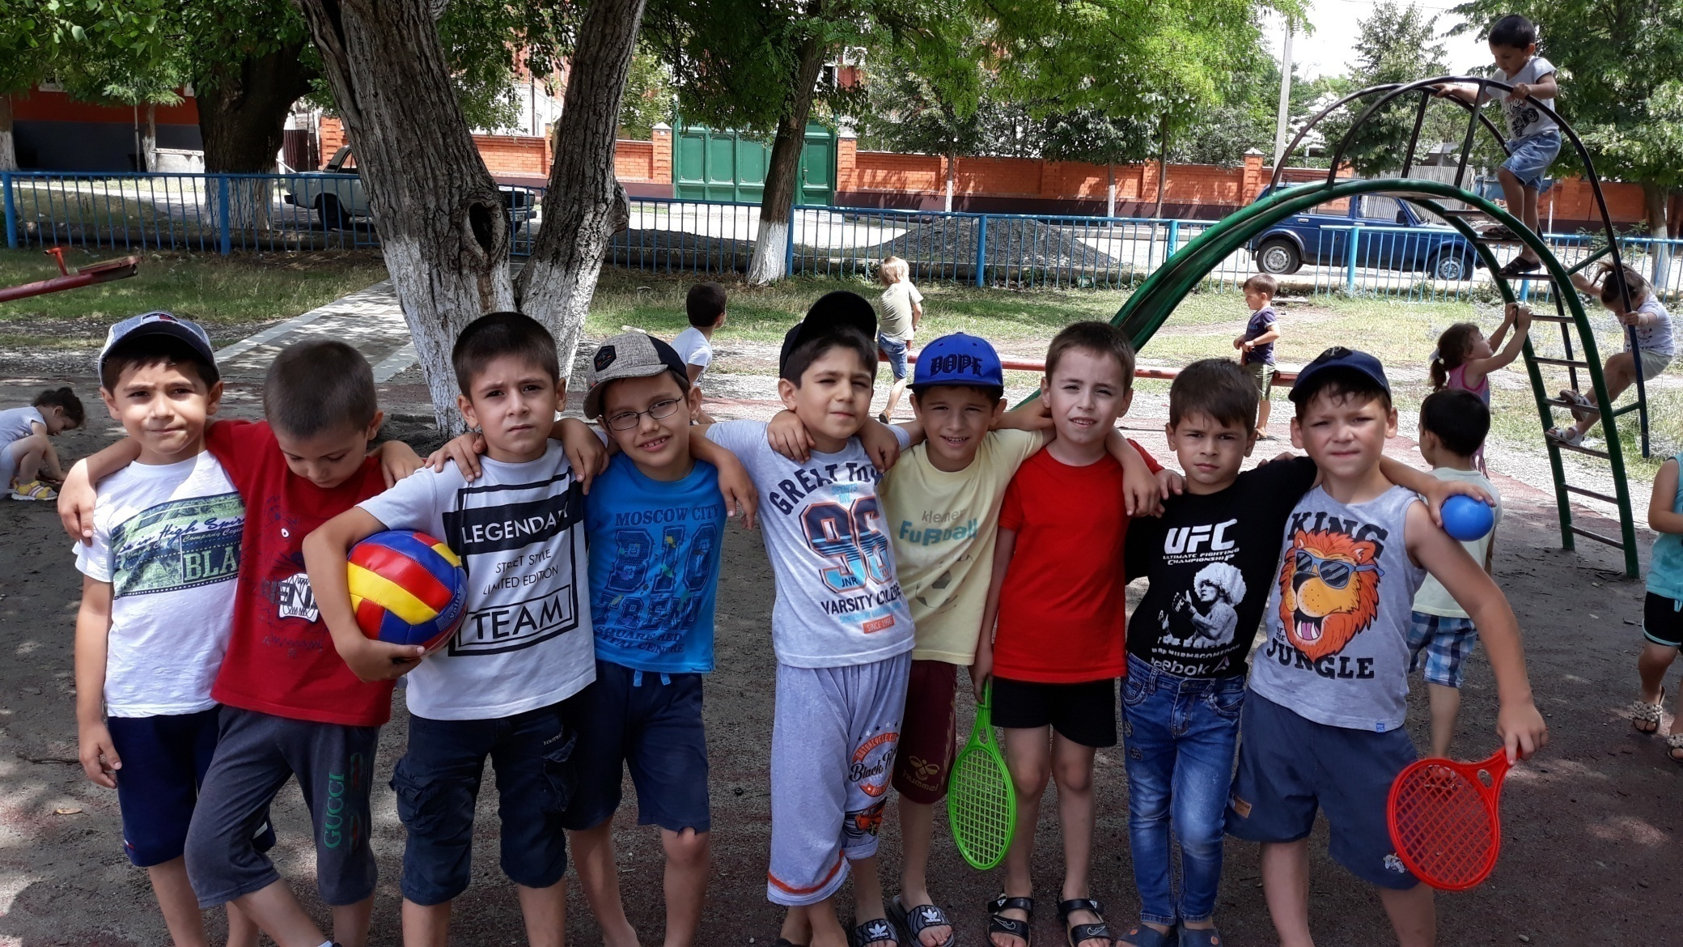
На прогулке

Slide 23
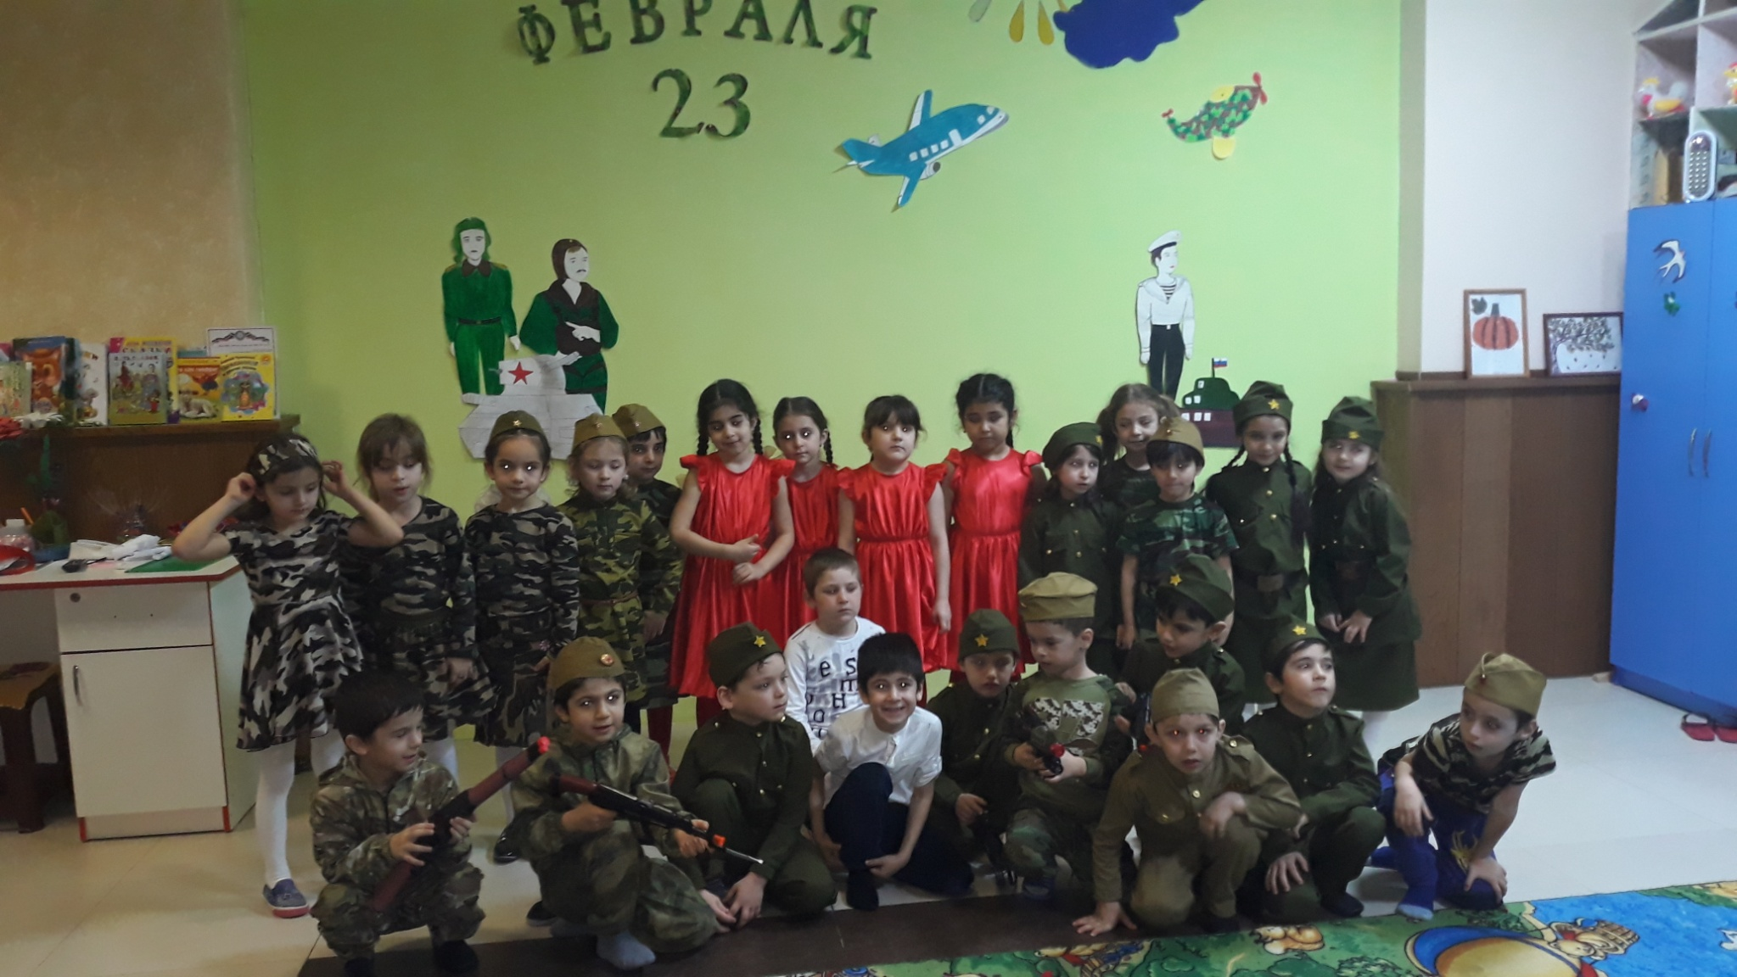
Утренник «День Защитников Отечества»

Slide 24
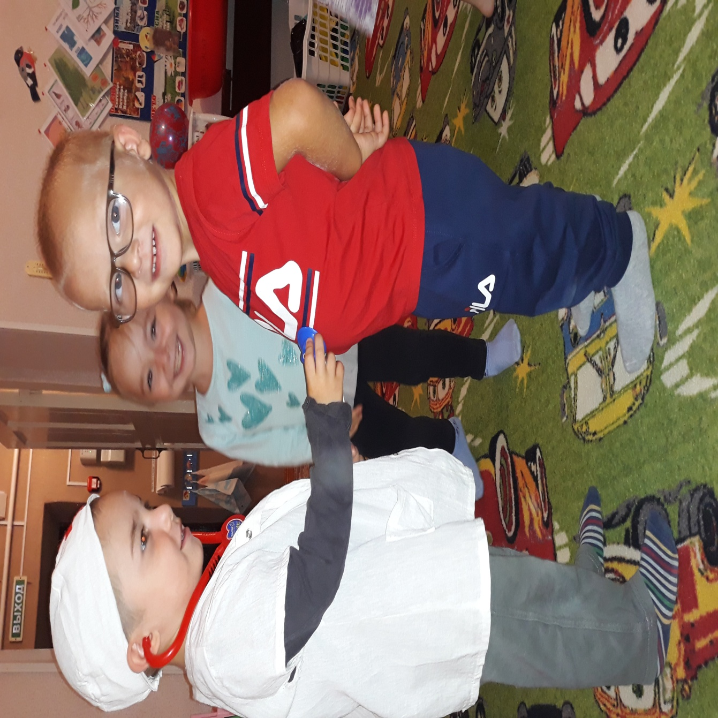
С/Р ИГРА «Больница»

Slide 25
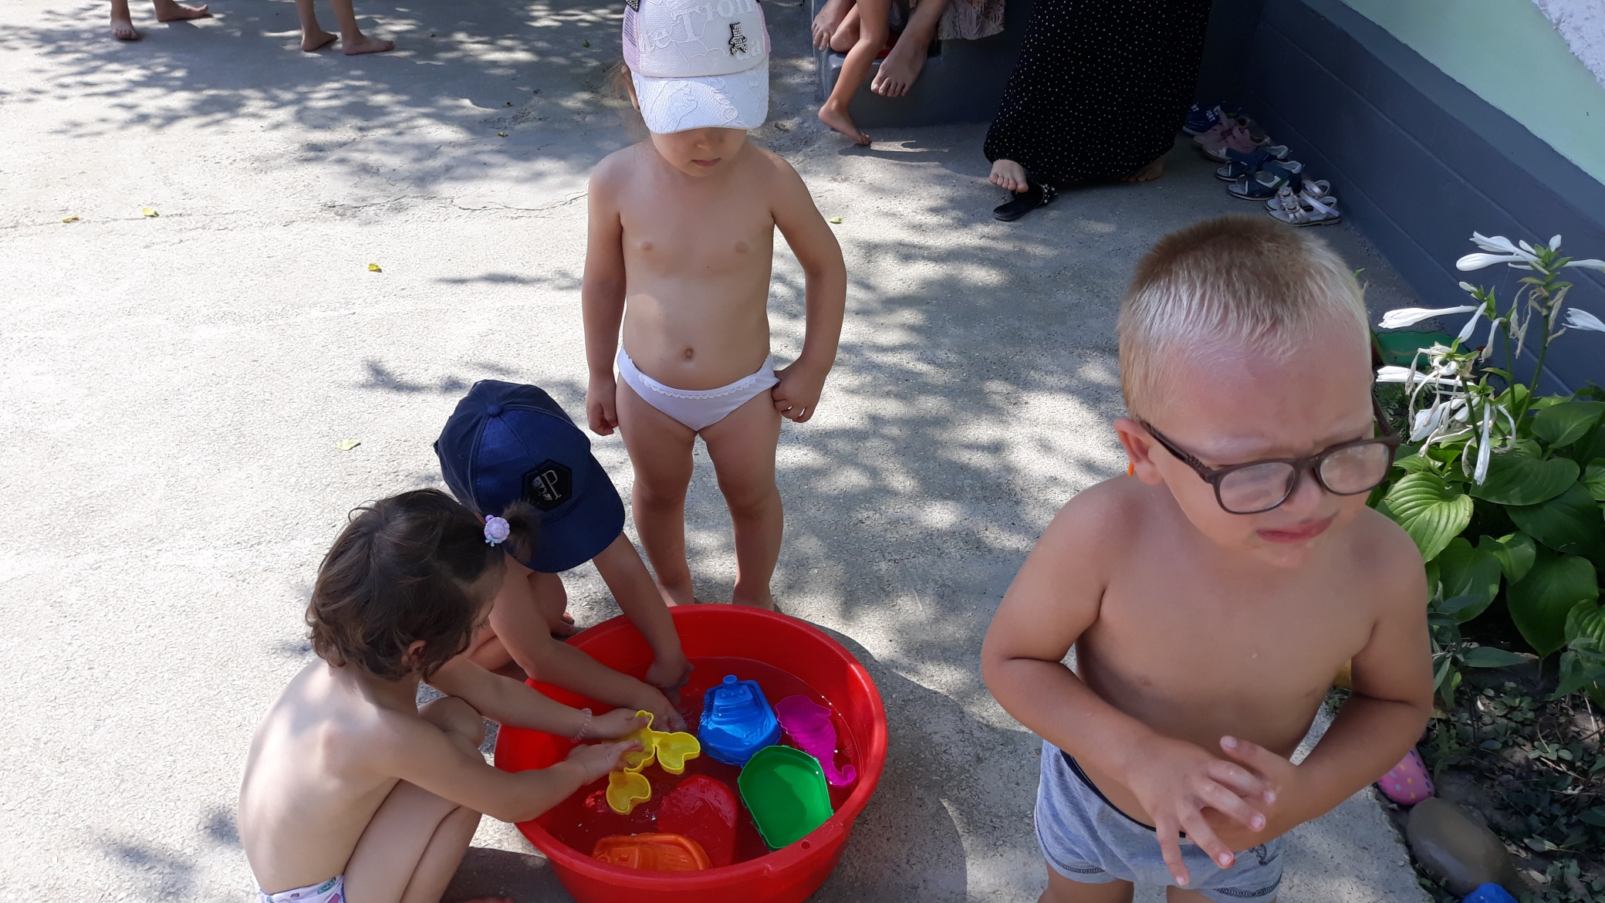
Водные процедуры

Slide 26
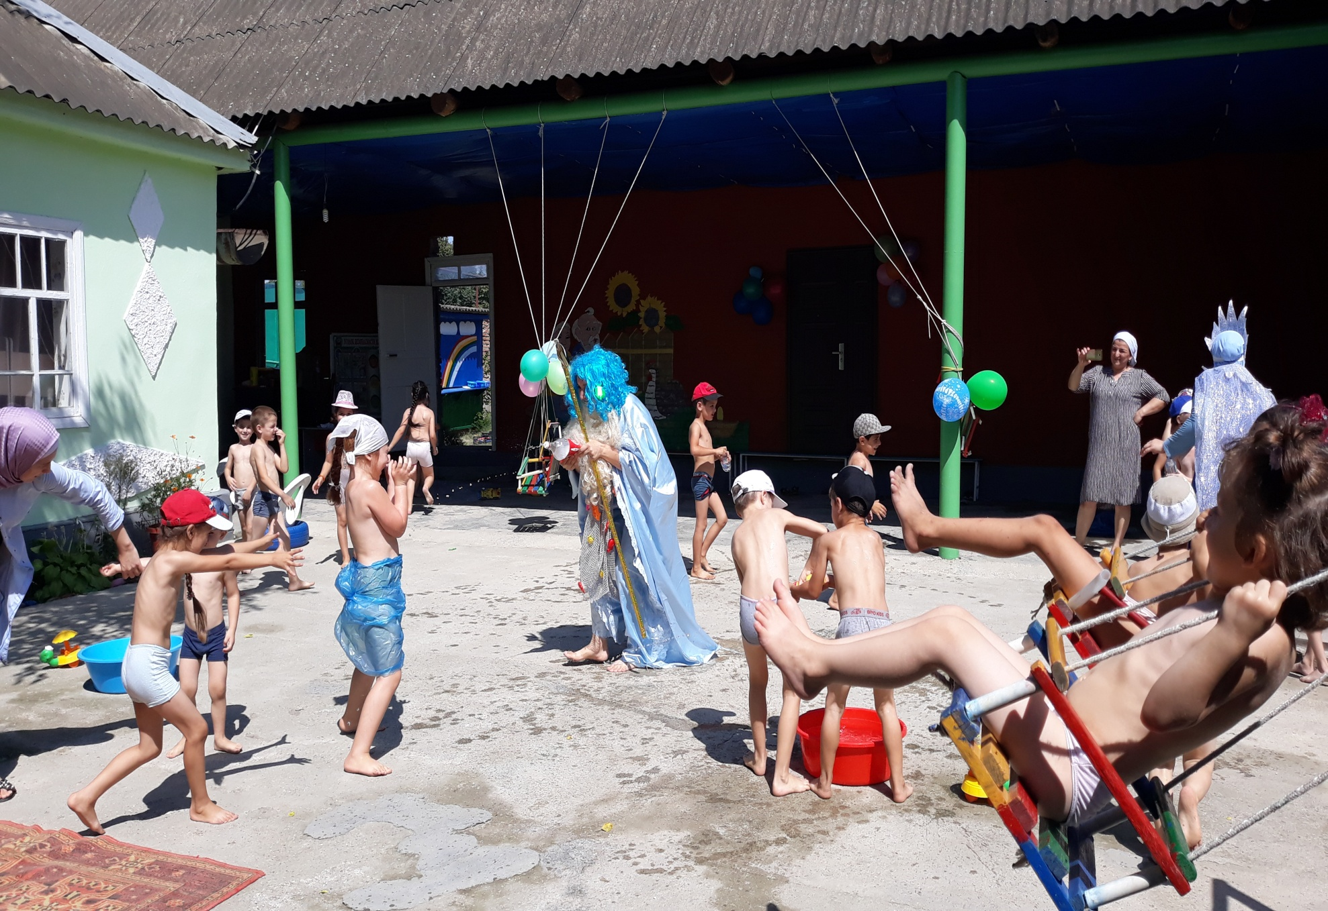
Летние развлечения

Slide 27
Утренник «8 марта»

Slide 28
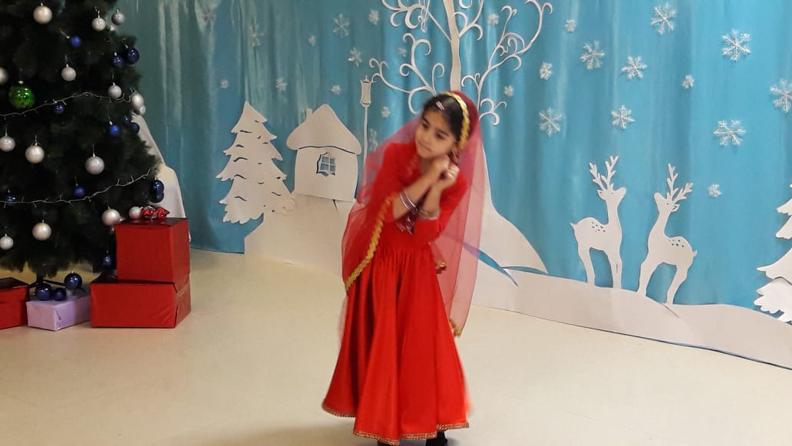
Танец на Новый год

Slide 29
2 место на конкурсе «Юные таланты»

Slide 30
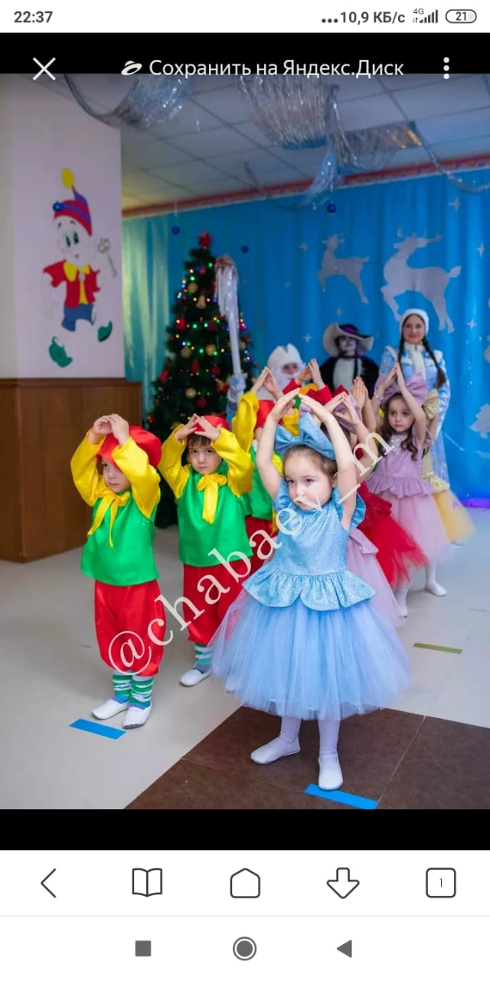
Танец кукол и гномиков

Slide 31
Выпускной 2019

Slide 32
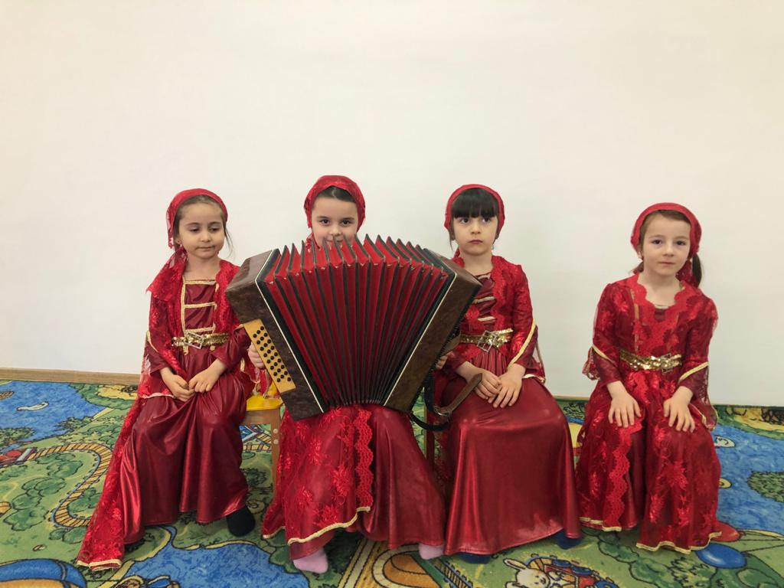
День чеченской женщины

Slide 33
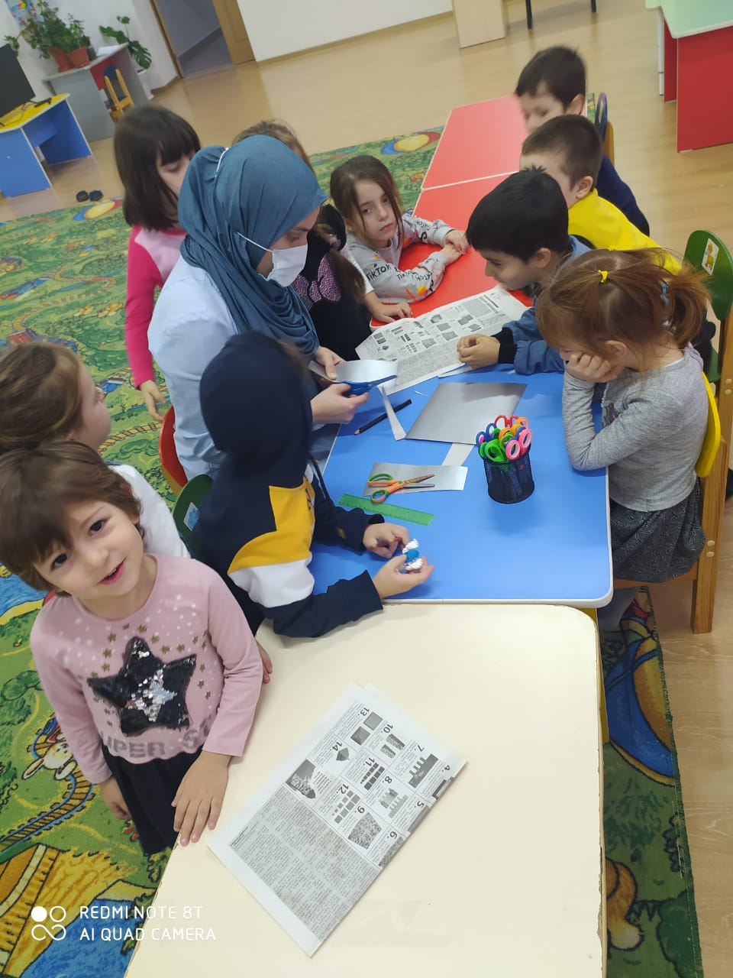
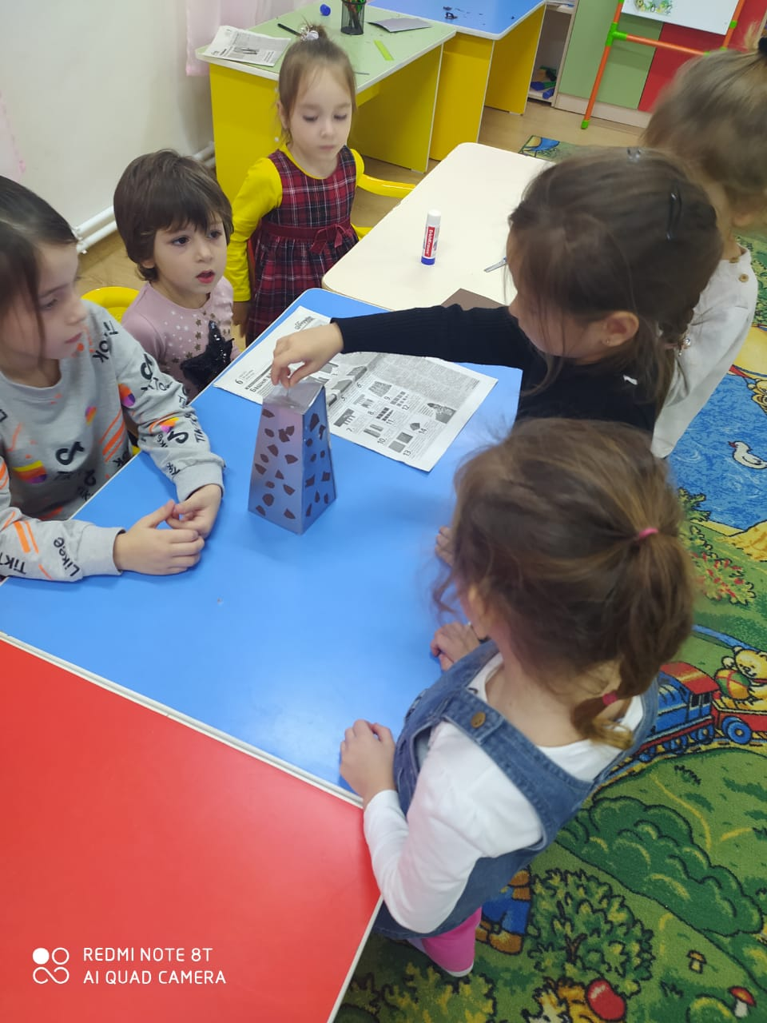
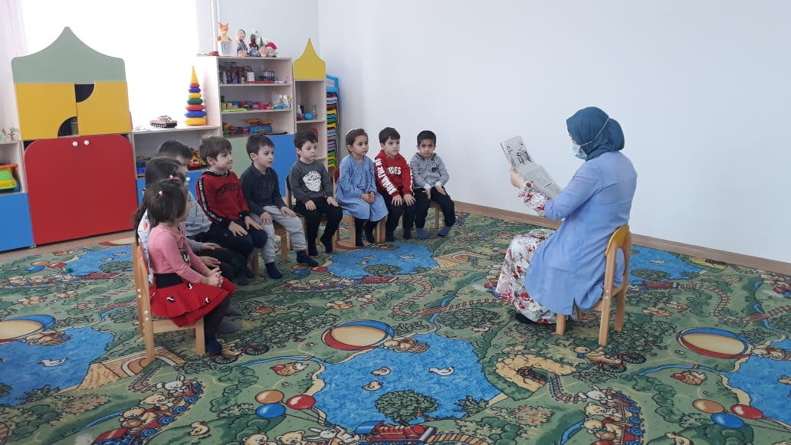
Работа по газете «Берийн беш»

Slide 34
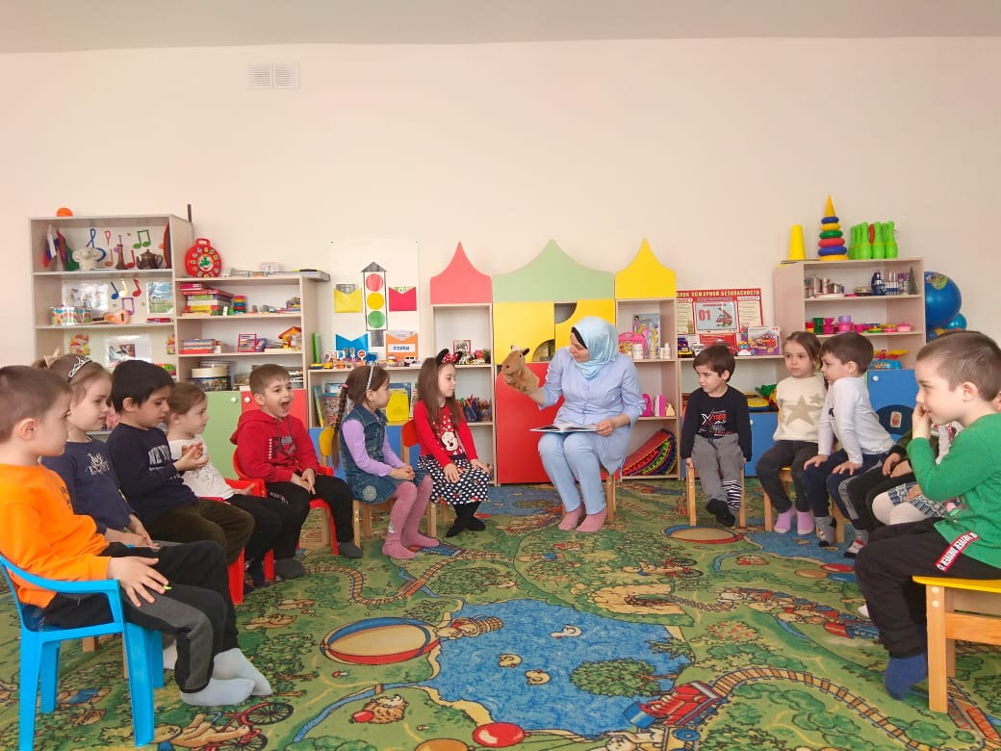
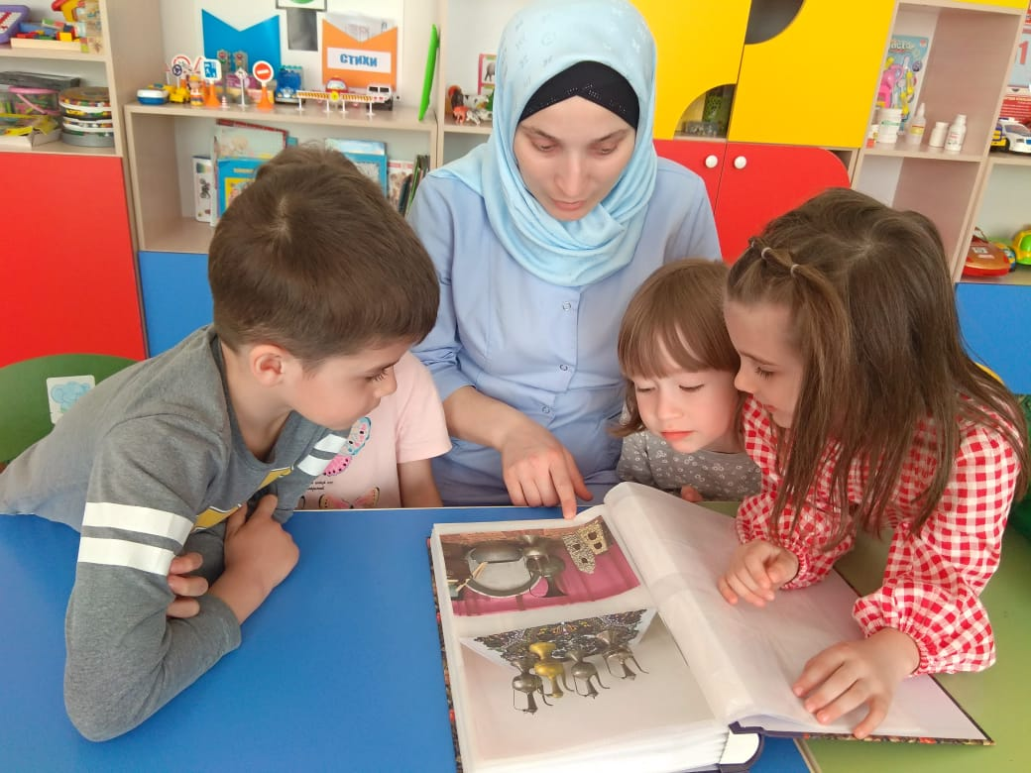
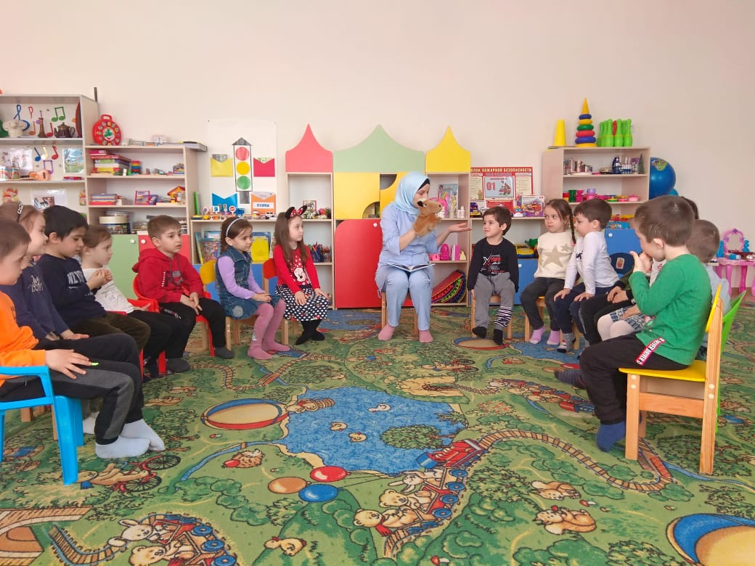

Slide 35
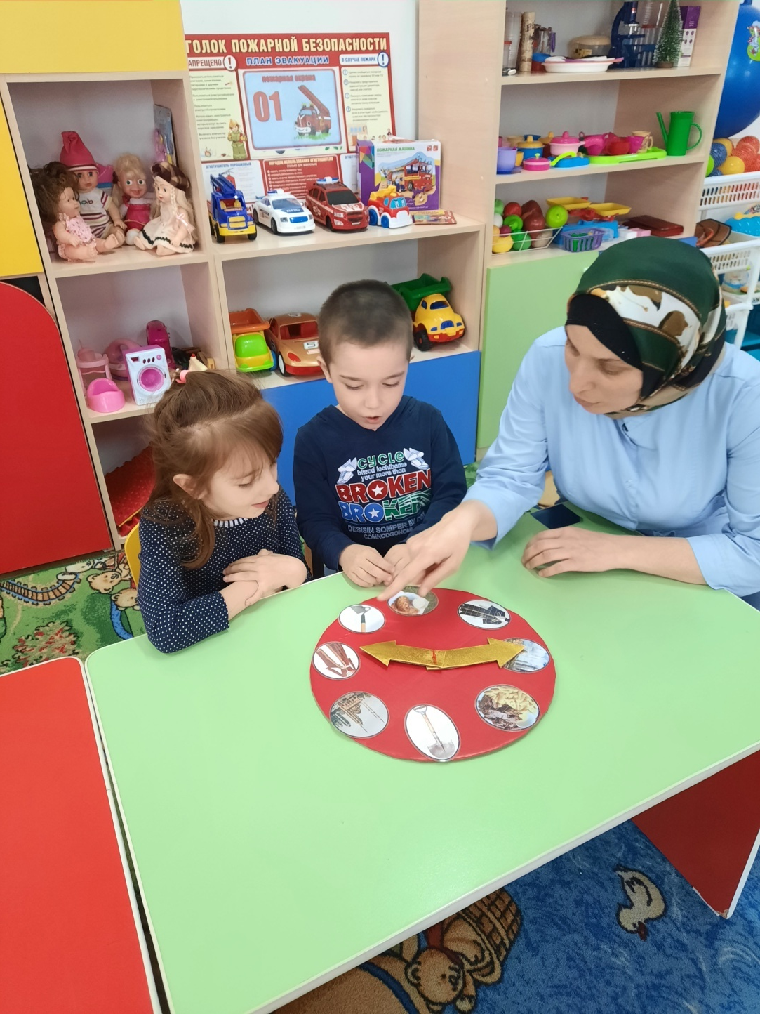
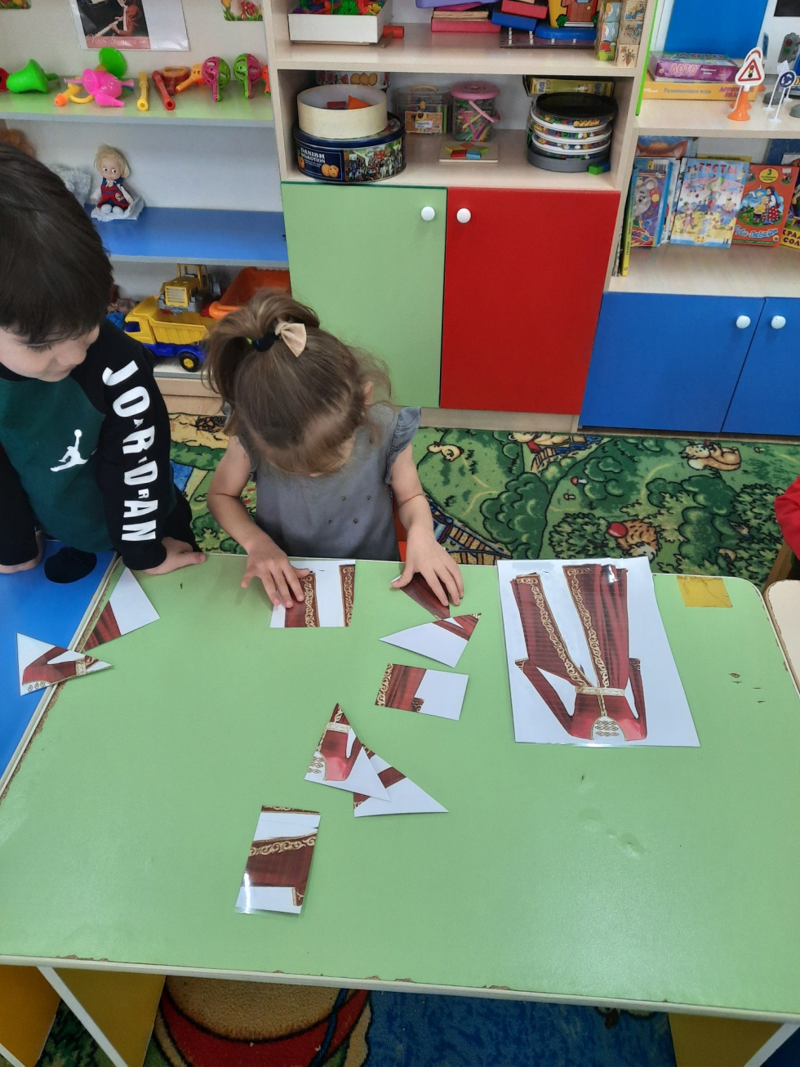

Slide 36
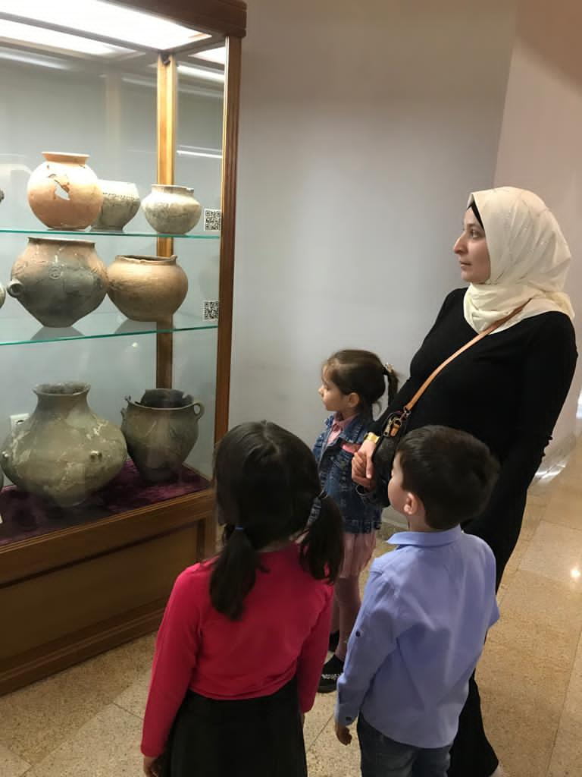
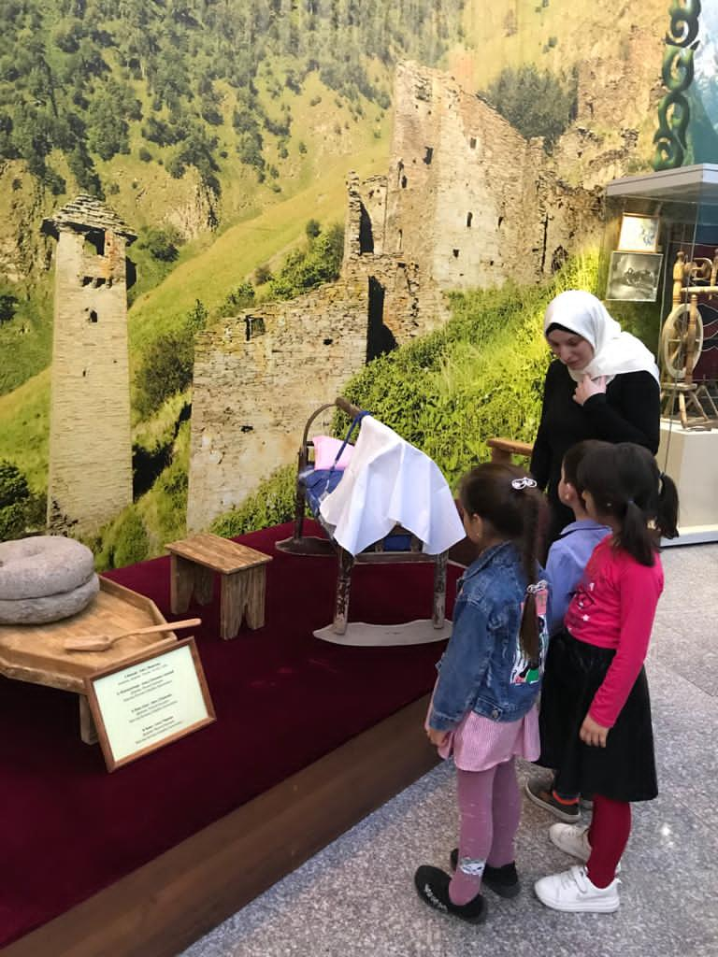
Экскурсия
Национальный музей Чеченской Республики

Slide 37
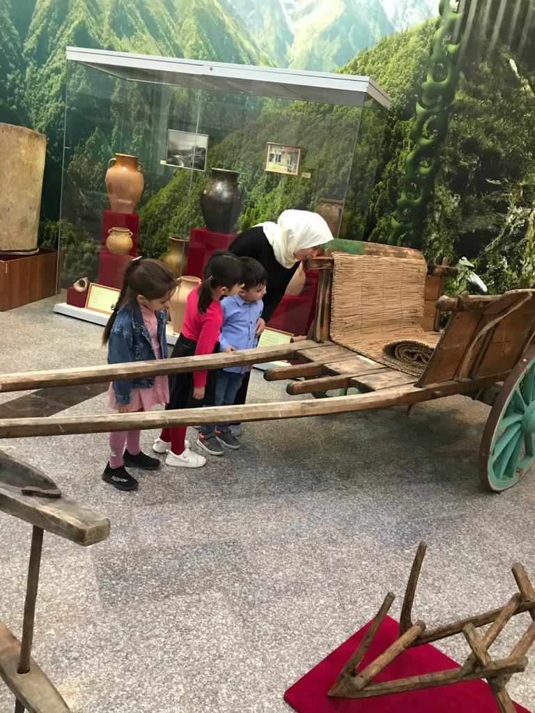

Slide 38
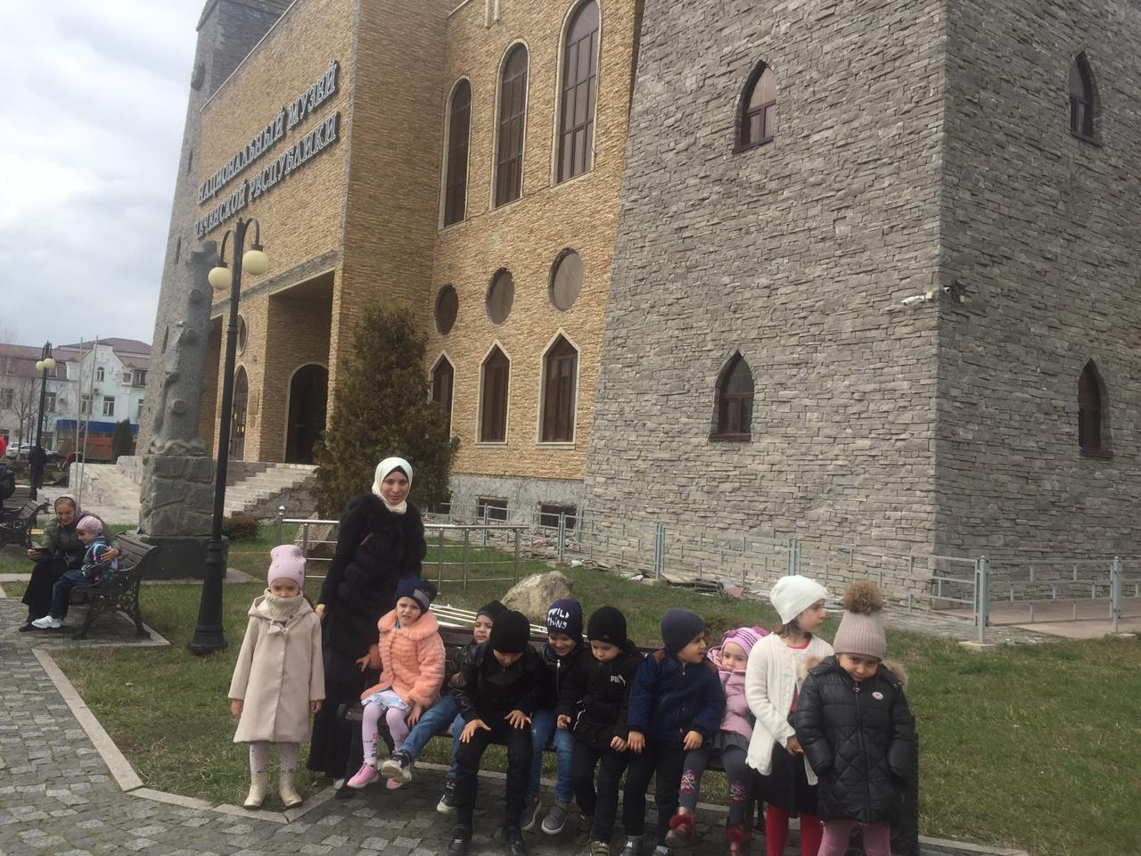

Slide 39
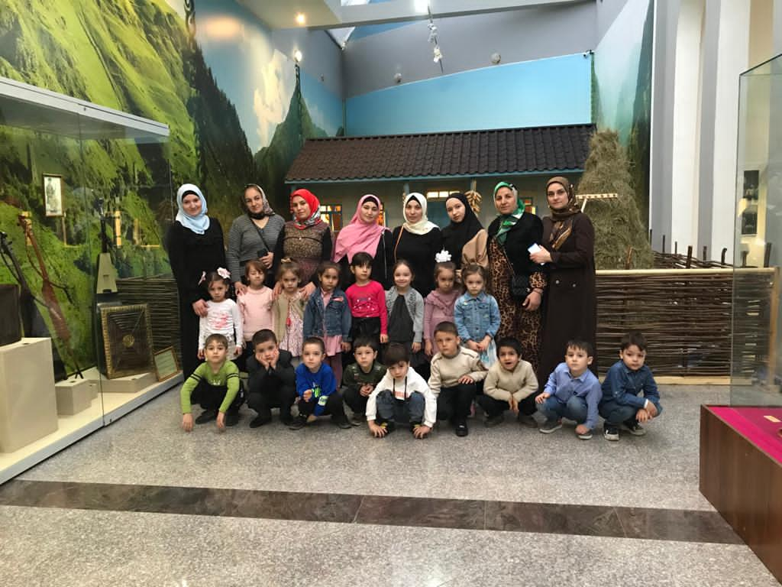

Slide 40
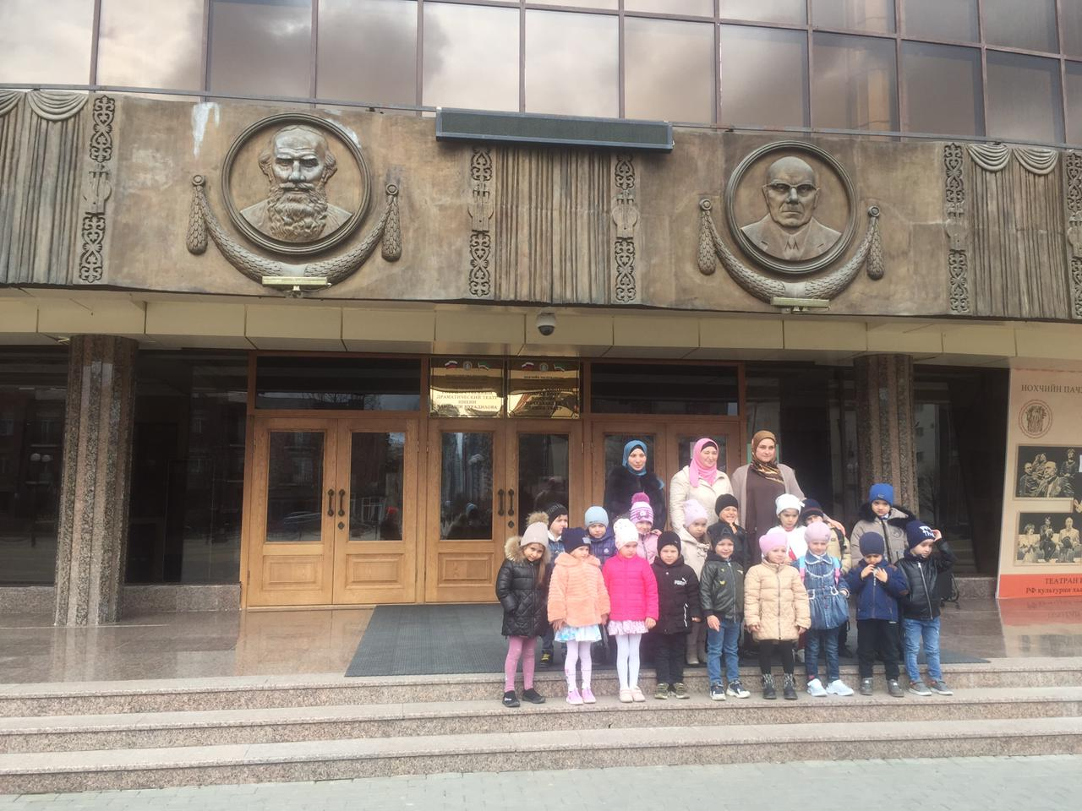

Slide 41
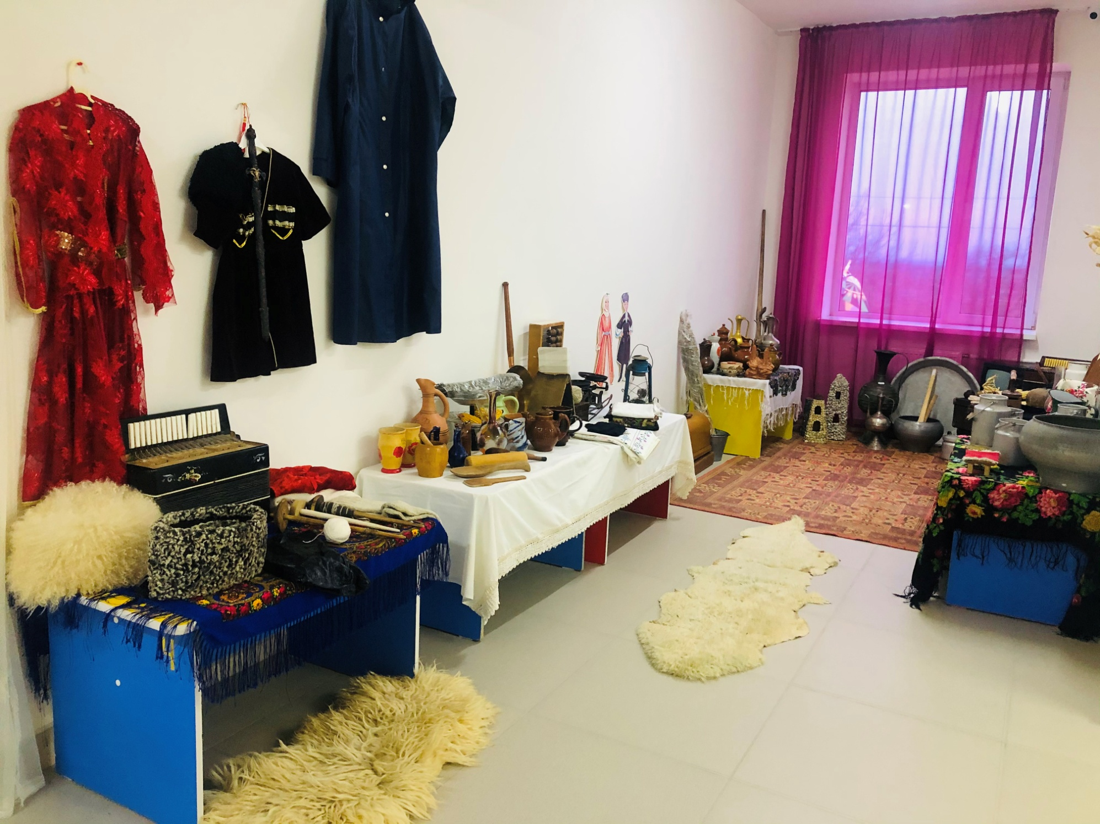
Мини-музей в нашем детском саду

Slide 42
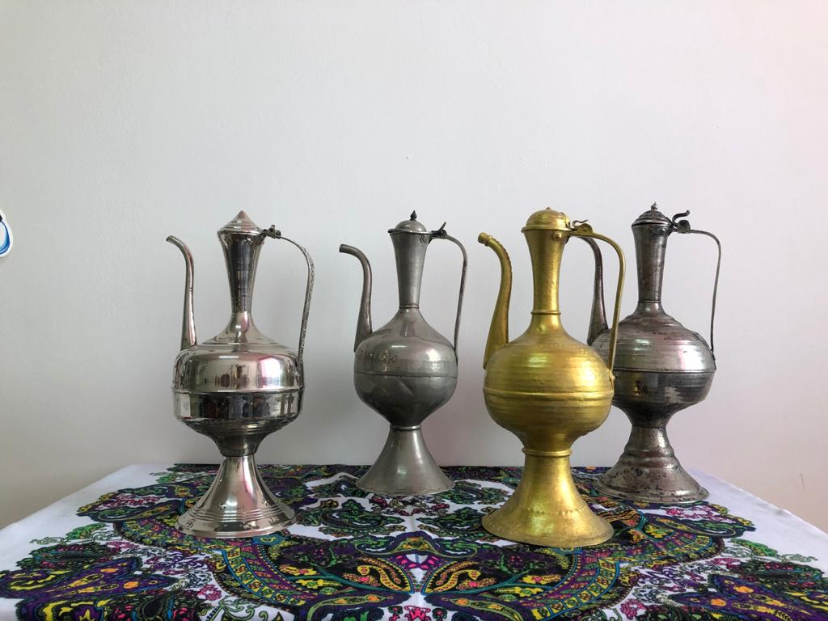
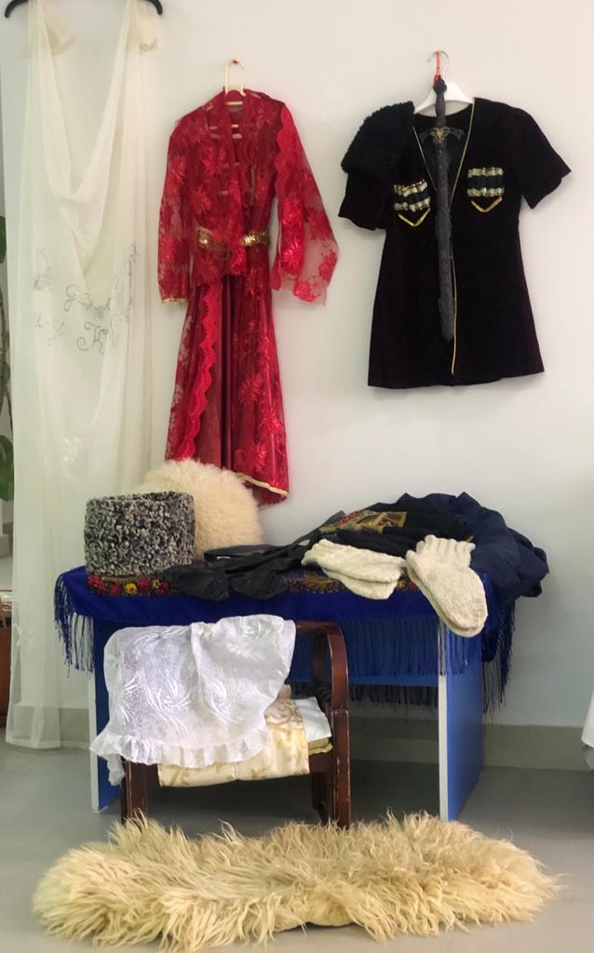
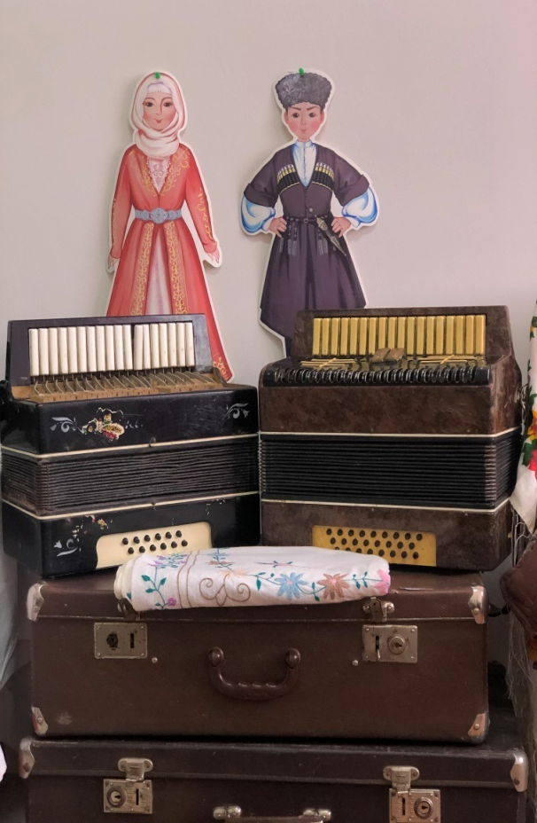
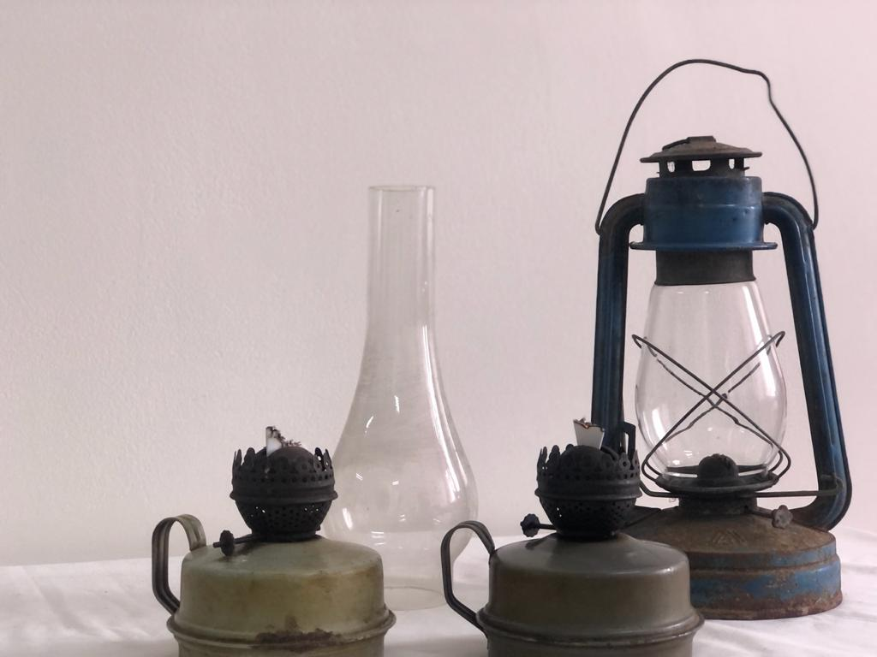
Проект музейная педагогика

Slide 43
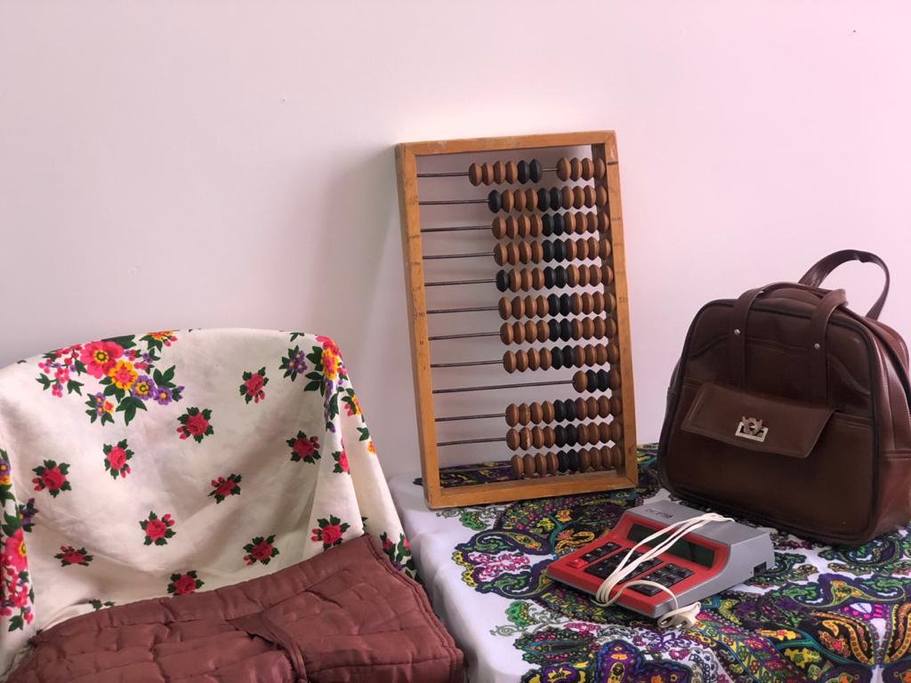
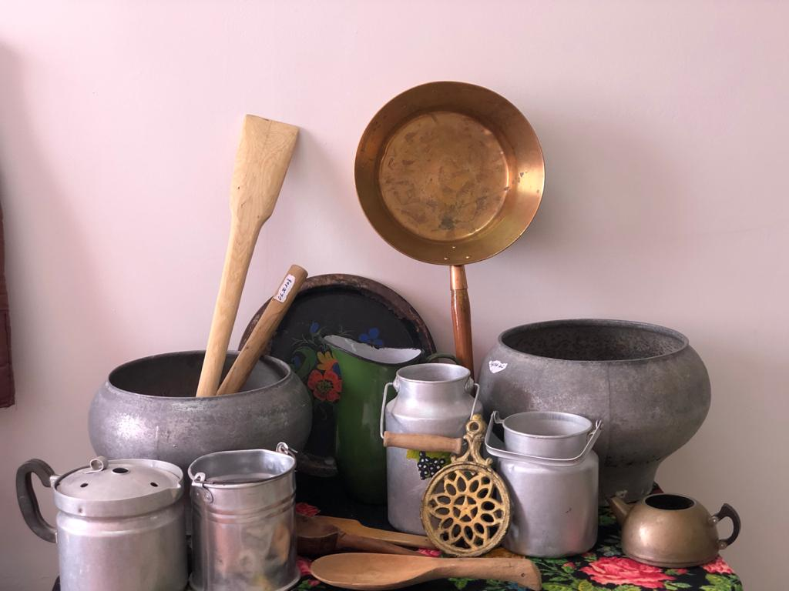
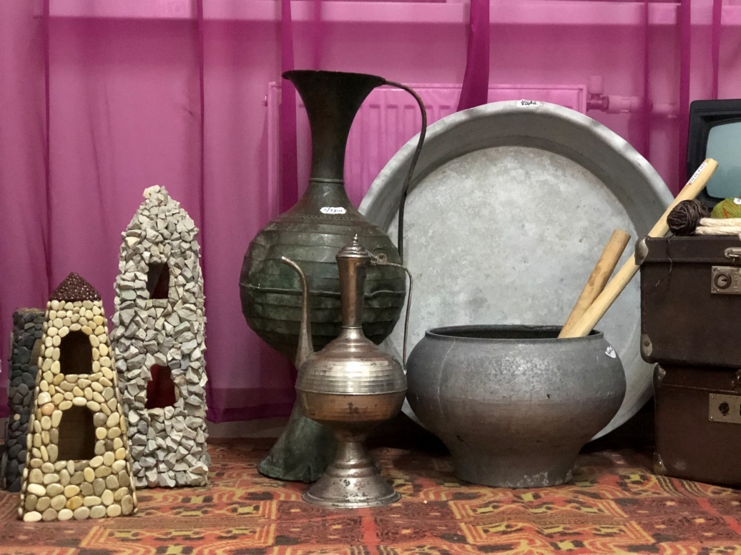
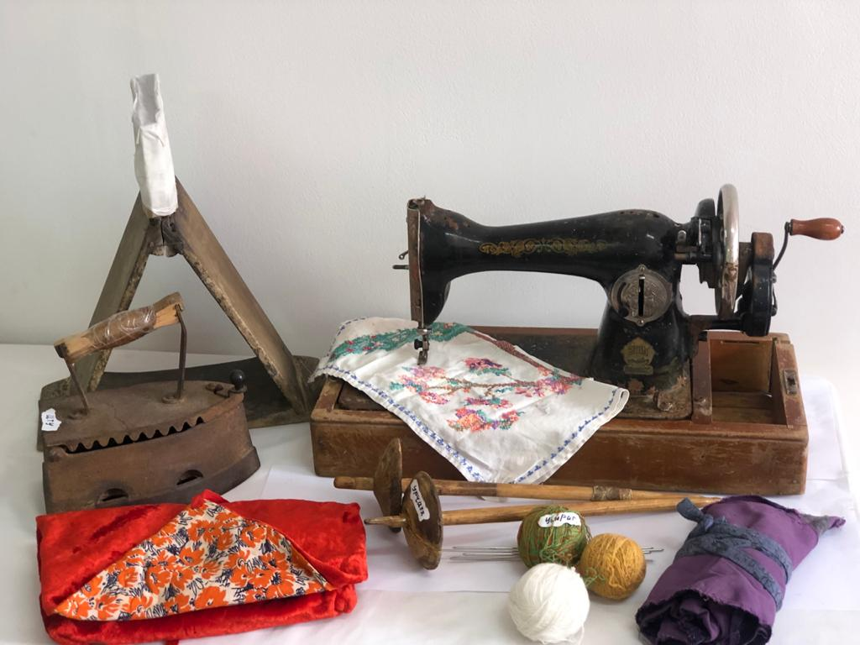
Проект музейная педагогика

Slide 44
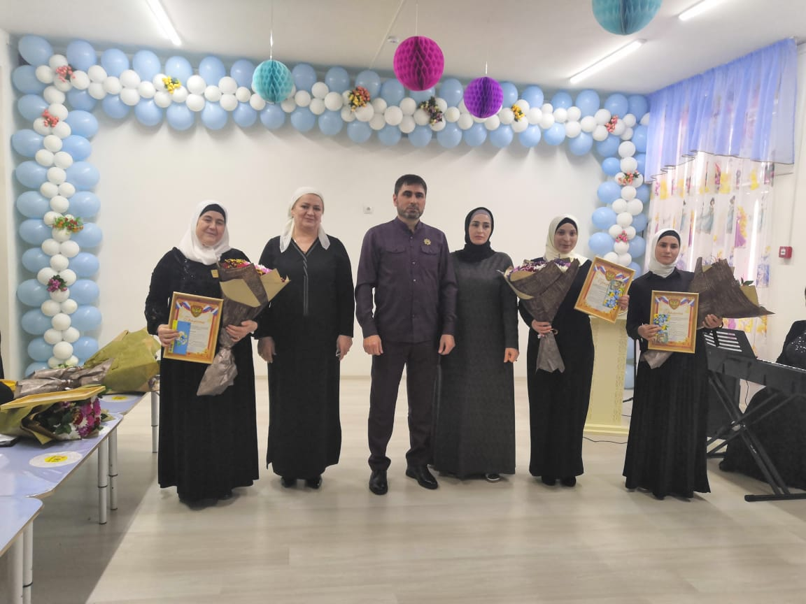
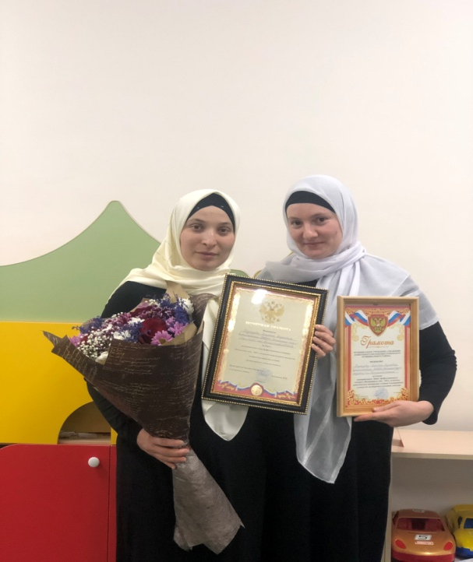
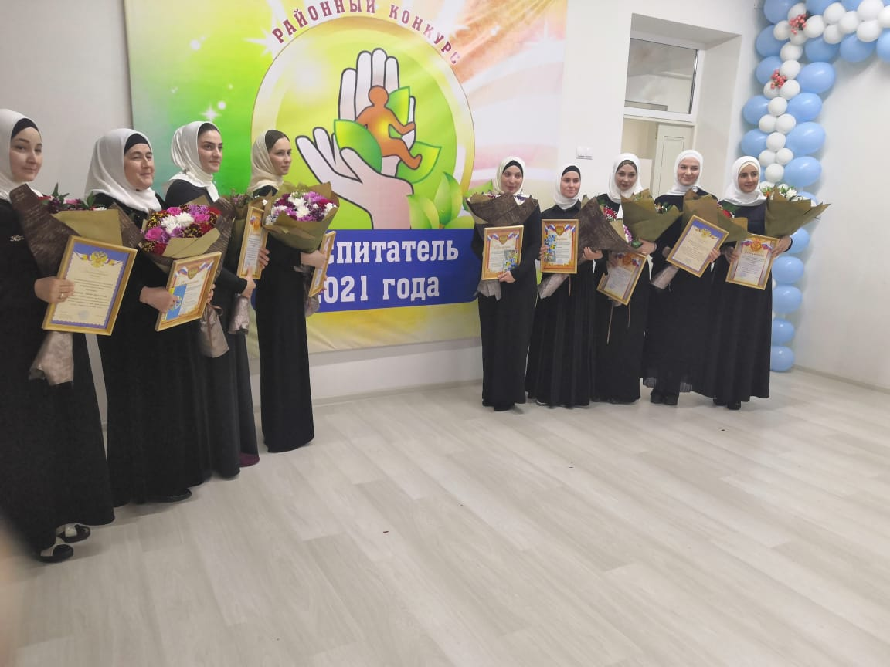
Воспитатель года 2021г.
(районный этап)

Slide 45
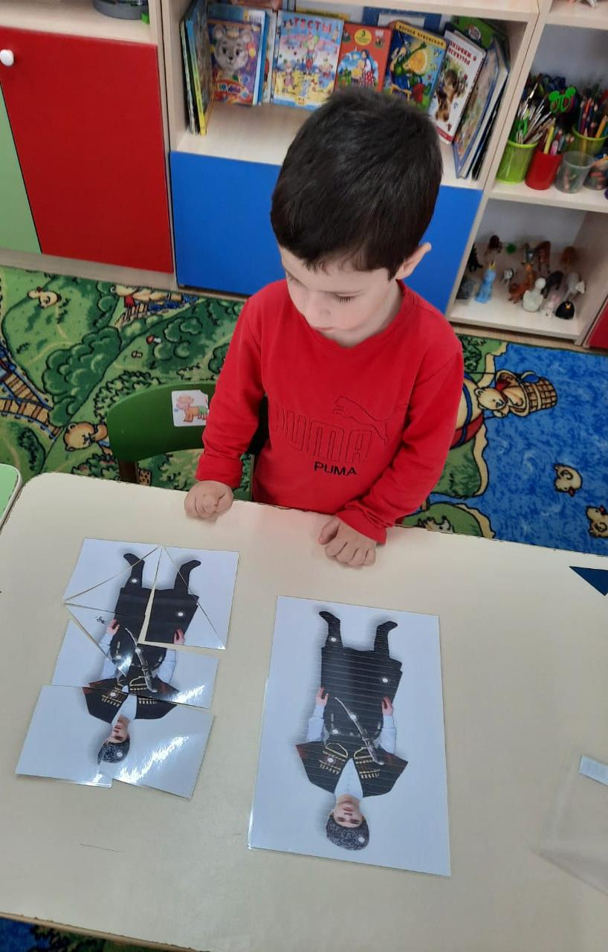
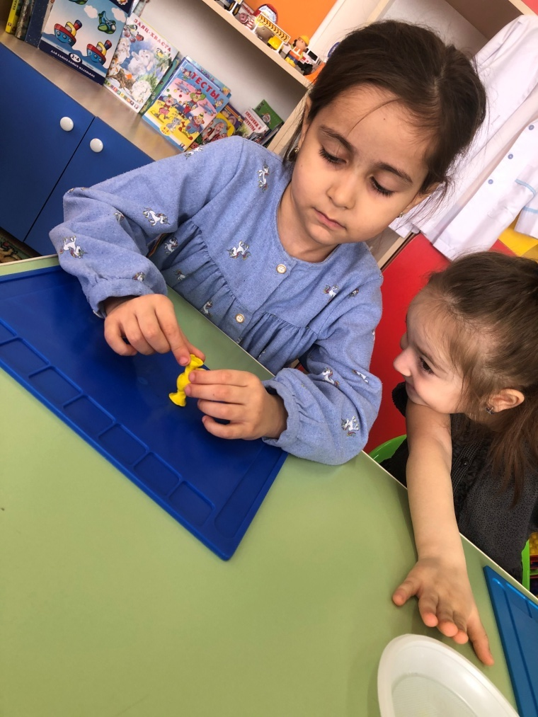
Спасибо за внимание!

Slide 46
Спасибо за внимание!

